Slide 1


RSA Implementation in Python
סמסטר קיץ תשפ"ד
Summer semester 2023
מרצה: ד"ר דמיטרי גולדשטיין.
קורס: אלגוריתמים במולטימדיה ולמידת מכונה בסביבת פייתון.
יהב דוד בראגין
ת.ז: 326412657

Slide 2


רקע לפרויקט
הצפנה היא תהליך של קידוד ופענוח מידע באמצעות אלגוריתם כלשהו.
בחיי היום יום, אנו משתמשים פעמים רבות בהצפנה, גם אם איננו יודעים זאת. בשליחת מייל פשוט, שיחת טלפון או גלישה באינטרנט, בכל אלו, מתחת לפני השטח מתבצעת הצפנה על מנת להגן על המידע שלנו מפני תוקפים.
ישנם אלגוריתמים רבים להצפנה, כאשר כל אחד מהם בא לפתור בעיה או צורך שונה. אני בחרתי לממש את אלגוריתם ההצפנה RSA על שמם של הממציאים, רון ריבסט, עדי שמיר ולאונרד אדלמן.
כעת אציג את רעיון ההצפנה, ואבנה בשלבים את הצורך שRSA נותן לו מענה.

Slide 3
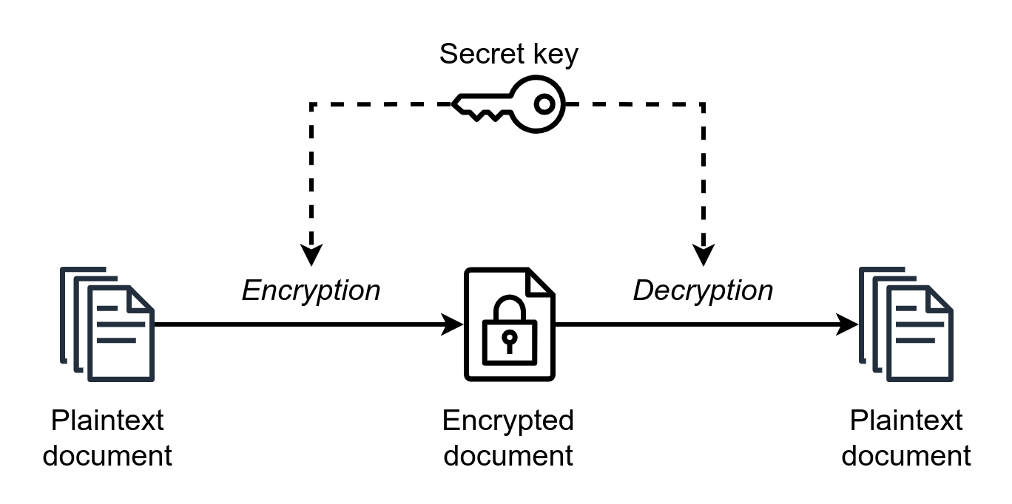
רקע לפרויקט – הצורך בהצפנה
לאליס ולבוב יש בעיה. לאליס יש חבילה ובתוכה מסר סודי שהיא רוצה להעביר לבוב, הם מרוחקים ולכן היא נזקקת לשליח. כאן נשאלת השאלה, האם ניתן לסמוך על השליח שלא יציץ במסר, וגם אם כן, קיים סיכוי שבדרך, שודד יחטוף את החבילה ויציץ בתוכנה.
לבעיה פתרון פשוט, אליס תנעל את החבילה עם מנעול שרק לבוב יש את המפתח לו, ותשלח אותה, ובכך תהיה חסרת ערך לכל גורם זדוני.
ובמעט פורמליזם, ישנו שימוש במפתח הצפנה יחיד גם להצפנה וגם לפענוח, צופן שכזה נקרה סימטרי. אך הבעיה העולה ממנו באופן מידי, היא שלאחר שאליס נועלת את החבילה, כיצד בוב ישיג את המפתח?
כלומר, על מנת ששיטה זו תעבוד, לשני הצדדים נדרש ידע סודי (מפתח) המוכן מלפני וידוע לשניהם, אשר יוכלו לקבל רק בערוץ בטוח, כמו מפגש פיזי. בעוד שזוהי הצפנה חזקה מאוד, היא אינה פרקטית, לדוגמה: לאתר קניות פשוט, לא יהיה אפשרי לקיים מפגש פיזי עם כל אחד מלקוחותיו ולמסור לו מפתח הצפנה.

Slide 4
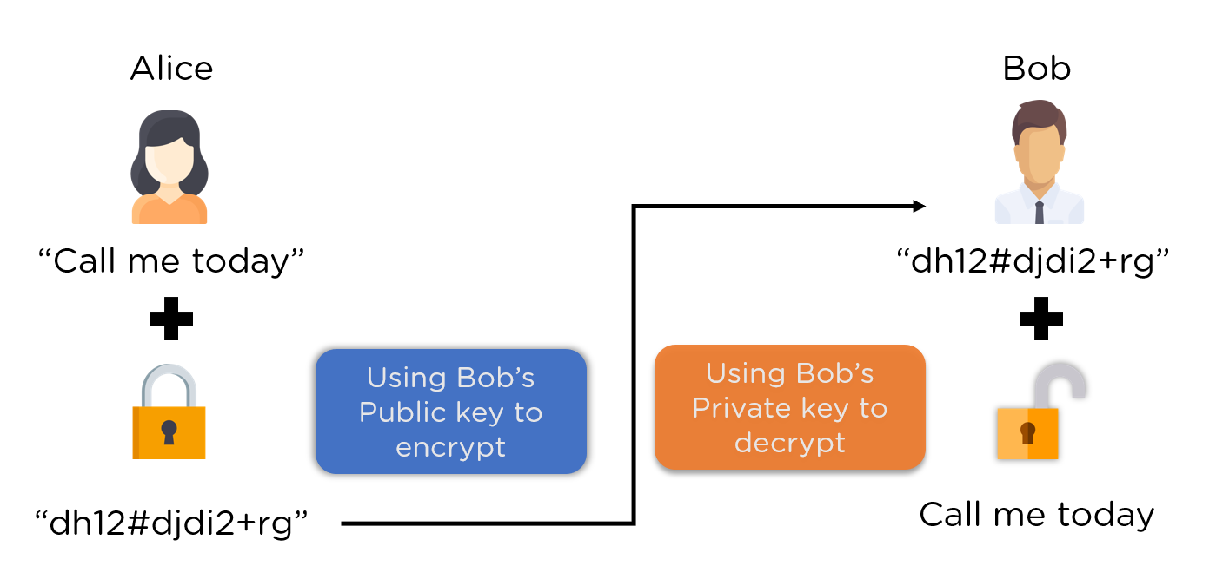
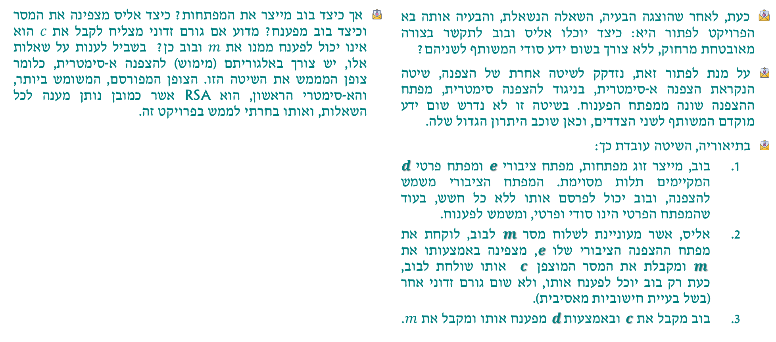
רקע לפרויקט – מהי הבעיה?
כעת, לאחר שהוצגה הבעיה, השאלה הנשאלת, והבעיה אותה בא הפרויקט לפתור היא: כיצד יוכלו אליס ובוב לתקשר בצורה מאובטחת מרחוק, ללא צורך בשום ידע סודי המשותף לשניהם?
על מנת לפתור זאת, נזדקק לשיטה אחרת של הצפנה, שיטה הנקראת הצפנה א-סימטרית, בניגוד להצפנה סימטרית, מפתח ההצפנה שונה ממפתח הפענוח. בשיטה זו לא נדרש שום ידע מוקדם המשותף לשני הצדדים, וכאן שוכב היתרון הגדול שלה.
בתיאוריה, השיטה עובדת כך:
בוב, מייצר זוג מפתחות, מפתח ציבורי $e$ ומפתח פרטי $d$ המקיימים תלות מסוימת. המפתח הציבורי משמש להצפנה, ובוב יכול לפרסם אותו ללא כל חשש, בעוד שהמפתח הפרטי הינו סודי ופרטי, ומשמש לפענוח.
אליס, אשר מעוניינת לשלוח מסר $m$ לבוב, לוקחת את מפתח ההצפנה הציבורי שלו $e$, מצפינה באמצעותו את $m$ ומקבלת את המסר המוצפן $c$ אותו שולחת לבוב, כעת רק בוב יוכל לפענח אותו, ולא שום גורם זדוני אחר (בשל בעיית חישוביות מאסיבית).
בוב מקבל את $c$ ובאמצעות $d$ מפענח אותו ומקבל את $m$.
אך כיצד בוב מייצר את המפתחות? כיצד אליס מצפינה את המסר וכיצד בוב מפענח? מדוע אם גורם זדוני מצליח לקבל את $c$ הוא אינו יכול לפענח ממנו את $m$ ובוב כן? בשביל לענות על שאלות אלו, יש צורך באלגוריתם (מימוש) להצפנה א-סימטרית, כלומר צופן המממש את השיטה הזו. הצופן המפורסם, המשומש ביותר, והא-סימטרי הראשון, הוא RSA אשר כמובן נותן מענה לכל השאלות, ואותו בחרתי לממש בפרויקט זה.

Slide 5
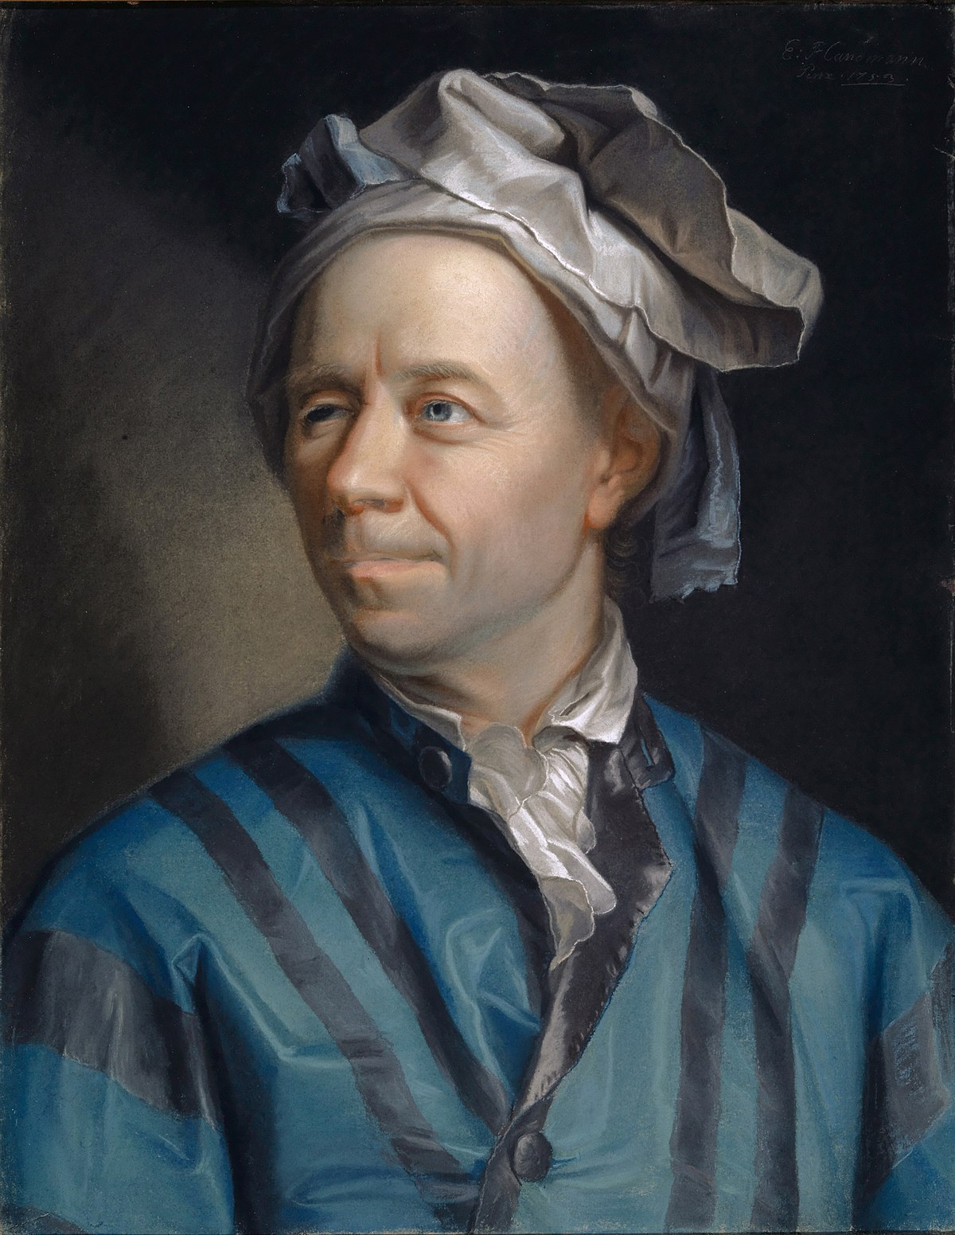
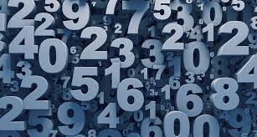
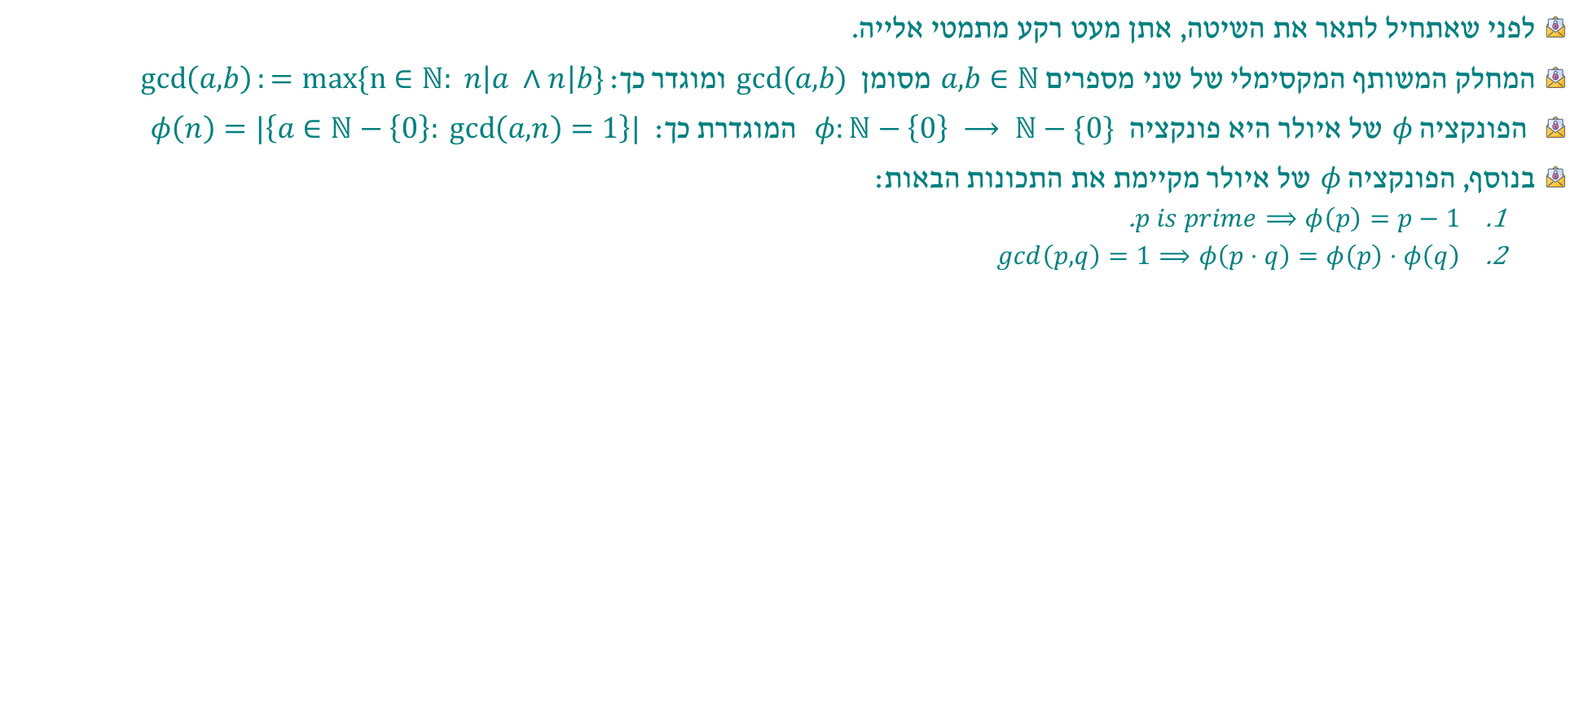
רקע מתמטי לפרויקט – תורת המספרים
לפני שאתחיל לתאר את השיטה, אתן מעט רקע מתמטי אלייה.
המחלק המשותף המקסימלי של שני מספרים $a,b∈ℕ$ מסומן $gcd⁡(a,b)$ ומוגדר כך: $\gcd\left(a,b\right):=max\{n∈ℕ: n\left|a ∧n\right|b\}$
הפונקציה $φ$ של איולר היא פונקציה $φ:ℕ−\left\{0\right\} ⟶ ℕ−\{0\}$ המוגדרת כך: $φ\left(n\right)=|\left\{a∈ℕ−\left\{0\right\}: \gcd\left(a,n\right)=1\right\}|$
בנוסף, הפונקציה $φ$ של איולר מקיימת את התכונות הבאות:
$p is prime⟹φ\left(p\right)=p−1$.
$\gcd\left(p,q\right)=1⟹φ\left(p⋅q\right)=φ\left(p\right)⋅φ\left(q\right)$

Slide 6

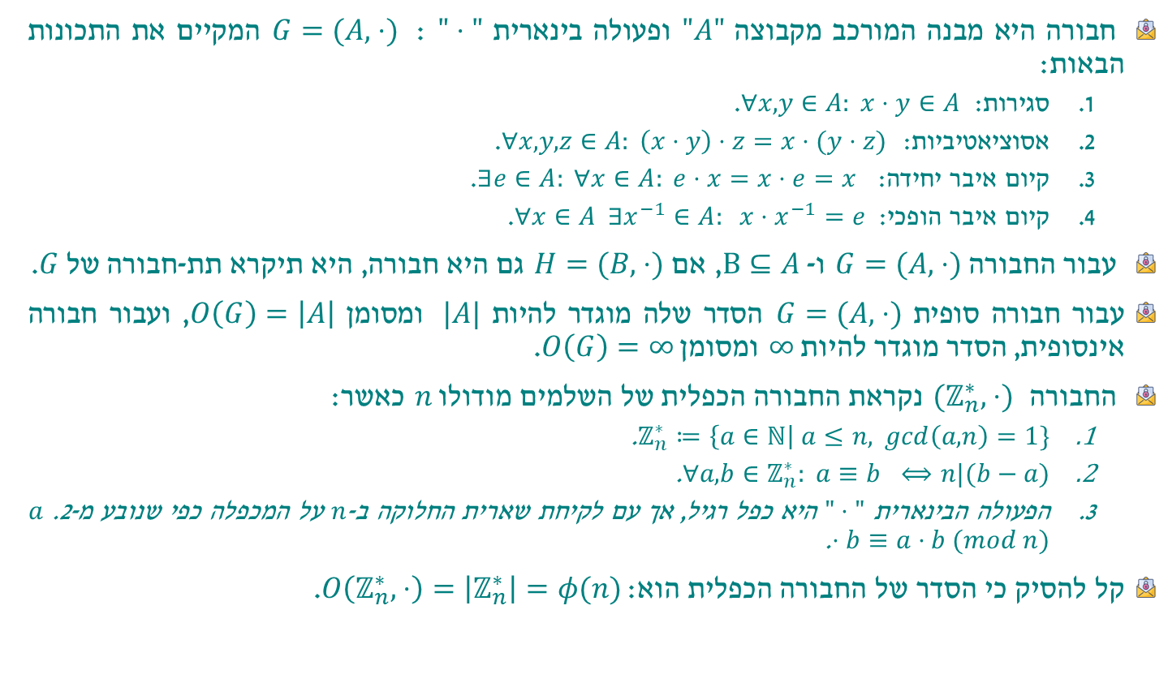
רקע מתמטי לפרויקט – תורת החבורות
חבורה היא מבנה המורכב מקבוצה $"A"$ ופעולה בינארית $"⋅"$ : $G=(A, ⋅)$ המקיים את התכונות הבאות:
סגירות: $∀x,y∈A: x⋅y∈A$.
אסוציאטיביות: $∀x,y,z∈A: \left(x⋅y\right)⋅z=x⋅(y⋅z)$.
קיום איבר יחידה: $∃e∈A: ∀x∈A: e⋅x=x⋅e=x$.
קיום איבר הופכי: $∀x∈A ∃x^{−1}∈A: x⋅x^{−1}=e$.
עבור החבורה $G=(A,⋅)$ ו- $B⊆A$, אם $H=(B,⋅)$ גם היא חבורה, היא תיקרא תת-חבורה של $G$.
עבור חבורה סופית $G=(A,⋅)$ הסדר שלה מוגדר להיות $|A|$ ומסומן $O\left(G\right)=\left|A\right|$, ועבור חבורה אינסופית, הסדר מוגדר להיות $∞$ ומסומן $O\left(G\right)=∞$.
החבורה ${(ℤ}_{n}^{∗},⋅)$ נקראת החבורה הכפלית של השלמים מודולו $n$ כאשר:
$ℤ_{n}^{∗}≔\left\{a∈ℕ\right| a≤n, gcd\left(a,n\right)=1\}$.
$∀a,b∈ℤ_{n}^{∗}: a≡b ⟺n|(b−a)$.
הפעולה הבינארית $"⋅"$ היא כפל רגיל, אך עם לקיחת שארית החלוקה ב-$n$ על המכפלה כפי שנובע מ-2. $a⋅b≡a⋅b (mod n)$.
קל להסיק כי הסדר של החבורה הכפלית הוא: $O\left(ℤ_{n}^{∗},⋅\right)=\left|ℤ_{n}^{∗}\right|=φ(n)$.

Slide 7

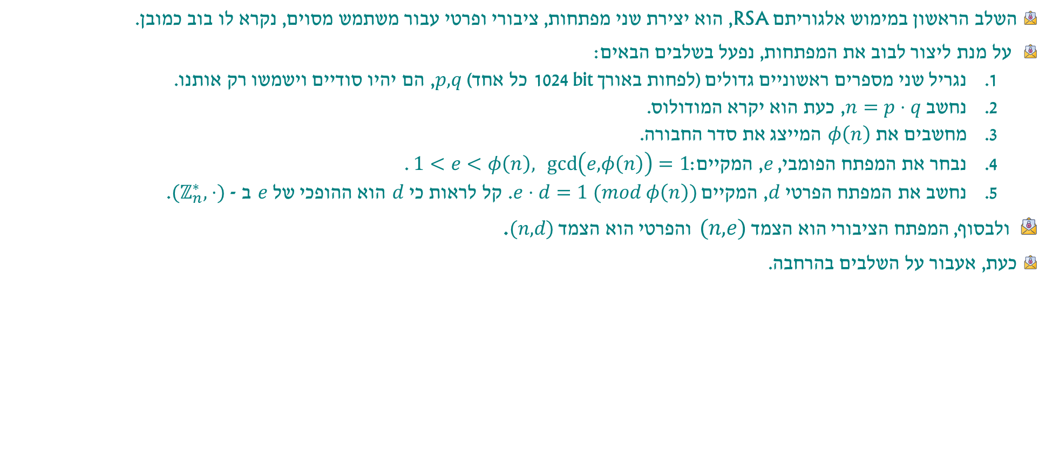
אלגוריתם RSA – יצירת מפתחות
השלב הראשון במימוש אלגוריתם RSA, הוא יצירת שני מפתחות, ציבורי ופרטי עבור משתמש מסוים, נקרא לו בוב כמובן.
על מנת ליצור לבוב את המפתחות, נפעל בשלבים הבאים:
נגריל שני מספרים ראשוניים גדולים (לפחות באורך 1024 bitכל אחד) $p,q$, הם יהיו סודיים וישמשו רק אותנו.
נחשב $n=p⋅q$, כעת הוא יקרא המודולוס.
מחשבים את $φ\left(n\right)$ המייצג את סדר החבורה.
נבחר את המפתח הפומבי, $e$, המקיים:. $1<e<φ\left(n\right),\gcd\left(e, φ\left(n\right)\right)=1$
נחשב את המפתח הפרטי $d$, המקיים $e⋅d=1 (mod φ\left(n\right))$. קל לראות כי $d$ הוא ההופכי של $e$ ב - $(ℤ_{n}^{∗},⋅)$.
ולבסוף, המפתח הציבורי הוא הצמד $(n,e)$ והפרטי הוא הצמד $(n,d)$.
כעת, אעבור על השלבים בהרחבה.

Slide 8
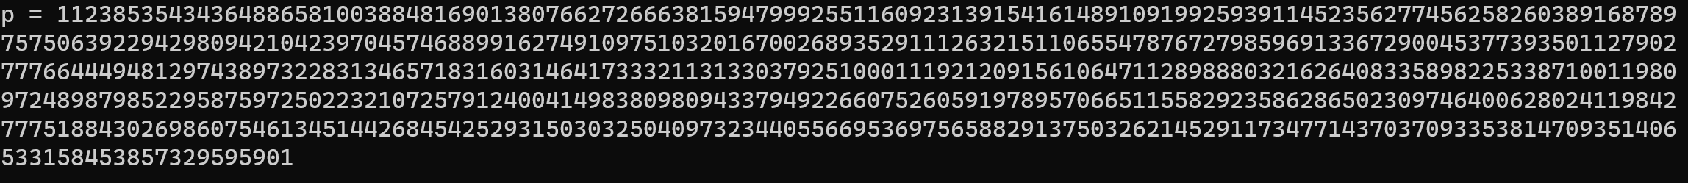
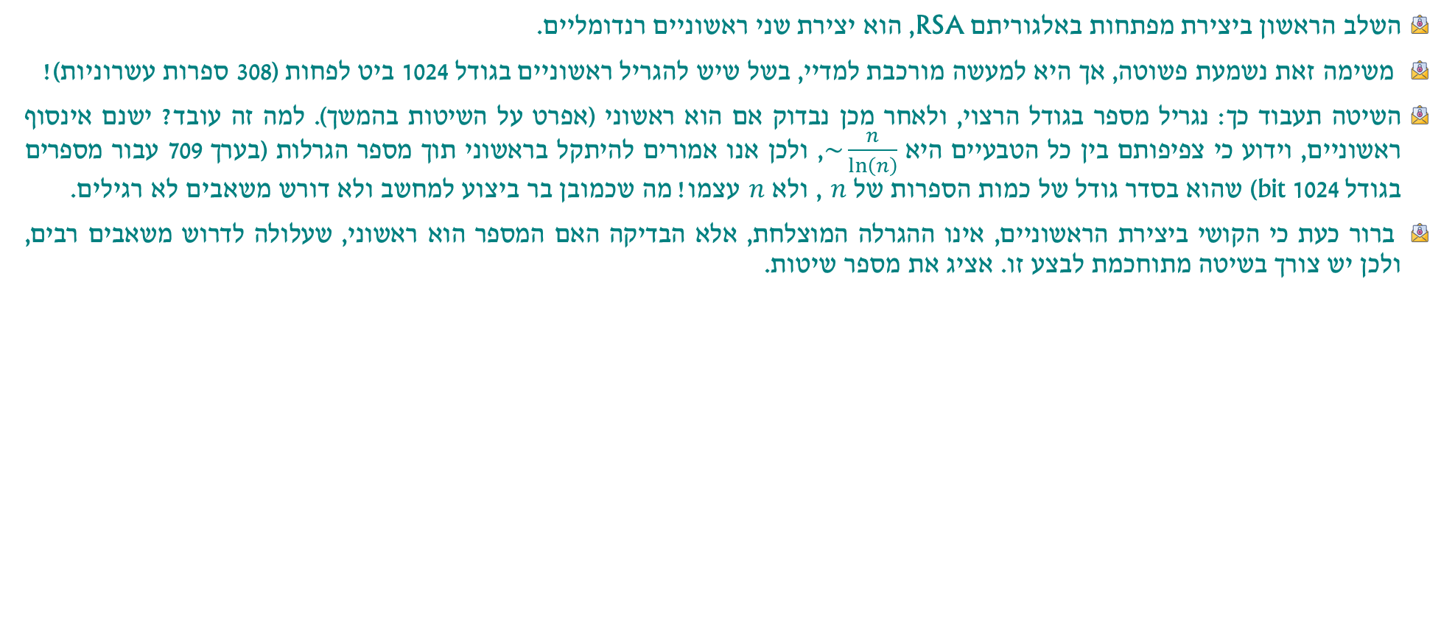
אלגוריתם RSA – יצירת מפתחות – שלב I
השלב הראשון ביצירת מפתחות באלגוריתם RSA, הוא יצירת שני ראשוניים רנדומליים.
משימה זאת נשמעת פשוטה, אך היא למעשה מורכבת למדיי, בשל שיש להגריל ראשוניים בגודל 1024 ביט לפחות (308 ספרות עשרוניות)!
השיטה תעבוד כך: נגריל מספר בגודל הרצוי, ולאחר מכן נבדוק אם הוא ראשוני (אפרט על השיטות בהמשך). למה זה עובד? ישנם אינסוף ראשוניים, וידוע כי צפיפותם בין כל הטבעיים היא $\sim \frac{n}{\ln\left(n\right)}$, ולכן אנו אמורים להיתקל בראשוני תוך מספר הגרלות (בערך 709 עבור מספרים בגודל 1024bit ) שהוא בסדר גודל של כמות הספרות של $n$ , ולא $n$ עצמו! מה שכמובן בר ביצוע למחשב ולא דורש משאבים לא רגילים.
ברור כעת כי הקושי ביצירת הראשוניים, אינו ההגרלה המוצלחת, אלא הבדיקה האם המספר הוא ראשוני, שעלולה לדרוש משאבים רבים, ולכן יש צורך בשיטה מתוחכמת לבצע זו. אציג את מספר שיטות.
מספר ראשוני באורך 2048 bit

Slide 9
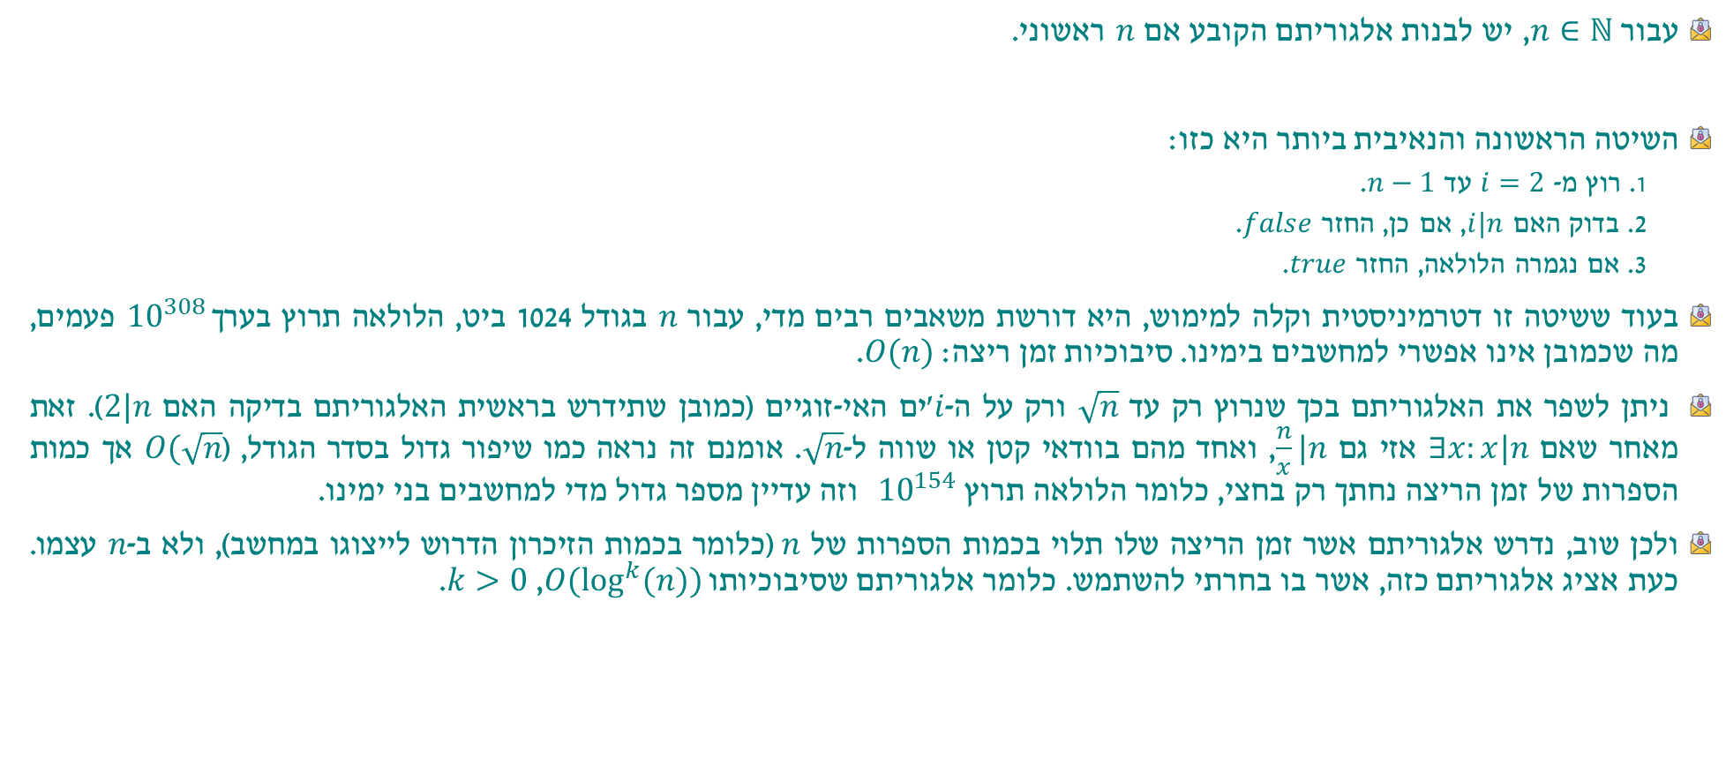
אלגוריתם RSA – יצירת מפתחות – שלב I
עבור $n∈ℕ$, יש לבנות אלגוריתם הקובע אם $n$ ראשוני.
השיטה הראשונה והנאיבית ביותר היא כזו:
1. רוץ מ- $i=2$ עד $n−1$.
2. בדוק האם $i|n$, אם כן, החזר $false$.
3. אם נגמרה הלולאה, החזר $true$.
בעוד ששיטה זו דטרמיניסטית וקלה למימוש, היא דורשת משאבים רבים מדי, עבור $n$ בגודל 1024 ביט, הלולאה תרוץ בערך${10}^{308 }$ פעמים, מה שכמובן אינו אפשרי למחשבים בימינו. סיבוכיות זמן ריצה: $O(n)$.
ניתן לשפר את האלגוריתם בכך שנרוץ רק עד $\sqrt{n}$ ורק על ה-$i$'ים האי-זוגיים (כמובן שתידרש בראשית האלגוריתם בדיקה האם $2|n$). זאת מאחר שאם $∃x:x|n$ אזי גם $\frac{n}{x}|n$, ואחד מהם בוודאי קטן או שווה ל-$\sqrt{n}$. אומנם זה נראה כמו שיפור גדול בסדר הגודל, ($O(\sqrt{n}$ אך כמות הספרות של זמן הריצה נחתך רק בחצי, כלומר הלולאה תרוץ ${10}^{154}$ וזה עדיין מספר גדול מדי למחשבים בני ימינו.
ולכן שוב, נדרש אלגוריתם אשר זמן הריצה שלו תלוי בכמות הספרות של $n$(כלומר בכמות הזיכרון הדרוש לייצוגו במחשב), ולא ב-$n$ עצמו. כעת אציג אלגוריתם כזה, אשר בו בחרתי להשתמש. כלומר אלגוריתם שסיבוכיותו $O(\log^{k}{(n))}$, $k>0$.

Slide 10
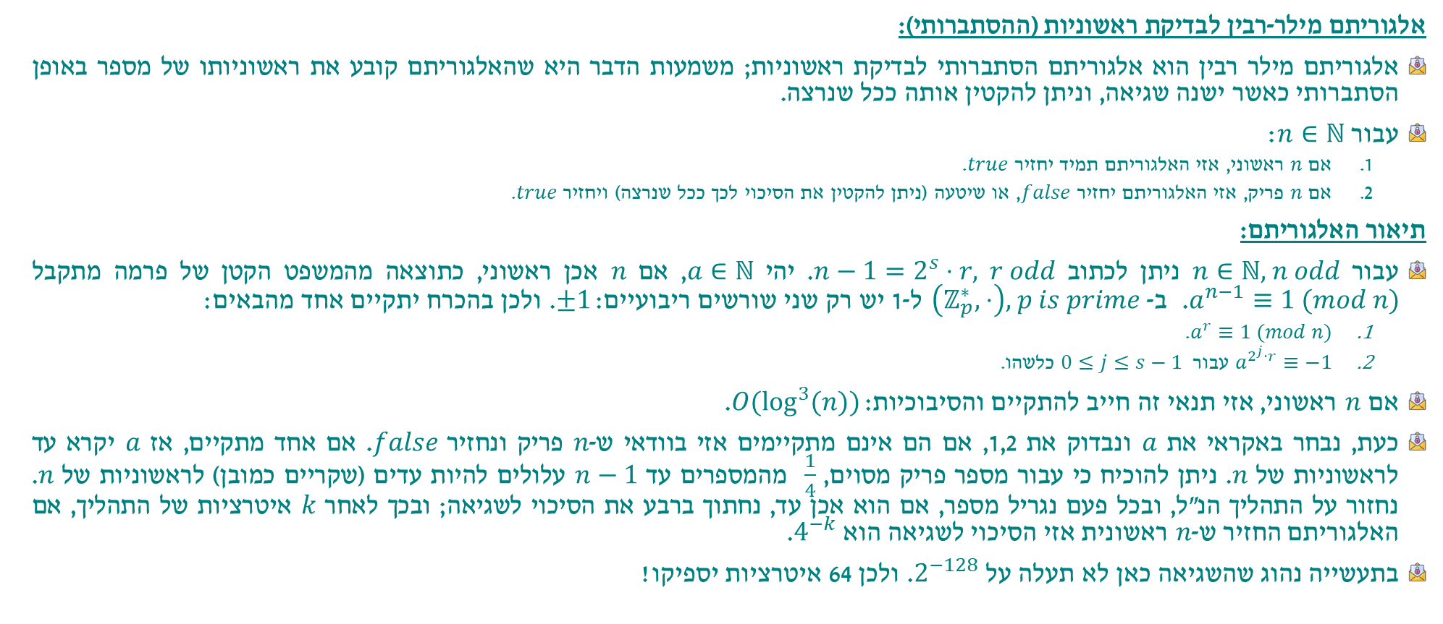
אלגוריתם RSA – יצירת מפתחות – שלב I
אלגוריתם מילר-רבין לבדיקת ראשוניות (ההסתברותי):
אלגוריתם מילר רבין הוא אלגוריתם הסתברותי לבדיקת ראשוניות; משמעות הדבר היא שהאלגוריתם קובע את ראשוניותו של מספר באופן הסתברותי כאשר ישנה שגיאה, וניתן להקטין אותה ככל שנרצה.
עבור $n∈ℕ$:
אם $n$ ראשוני, אזי האלגוריתם תמיד יחזיר $true$.
אם $n$ פריק, אזי האלגוריתם יחזיר $false$, או שיטעה (ניתן להקטין את הסיכוי לכך ככל שנרצה) ויחזיר $true$.
תיאור האלגוריתם:
עבור $n∈ℕ, n odd$ ניתן לכתוב $n−1=2^{s}⋅r, r odd$. יהי $a∈ℕ$, אם $n$ אכן ראשוני, כתוצאה מהמשפט הקטן של פרמה מתקבל $a^{n−1}≡1 (mod n)$. ב- $\left(ℤ_{p}^{∗},⋅\right), p is prime$ ל-1 יש רק שני שורשים ריבועיים: $±1$. ולכן בהכרח יתקיים אחד מהבאים:
$a^{r}≡1 (mod n)$.
$a^{2^{j}⋅r}≡−1$ עבור $0≤j≤s−1$ כלשהו.
אם $n$ ראשוני, אזי תנאי זה חייב להתקיים והסיבוכיות: $O(\log^{3}{(n))}$.
כעת, נבחר באקראי את $a$ ונבדוק את 1,2, אם הם אינם מתקיימים אזי בוודאי ש-$n$ פריק ונחזיר $false$. אם אחד מתקיים, אז $a$ יקרא עד לראשוניות של $n$. ניתן להוכיח כי עבור מספר פריק מסוים, $\frac{1}{4}$ מהמספרים עד $n−1$ עלולים להיות עדים (שקריים כמובן) לראשוניות של $n$. נחזור על התהליך הנ"ל, ובכל פעם נגריל מספר, אם הוא אכן עד, נחתוך ברבע את הסיכוי לשגיאה; ובכך לאחר $k$ איטרציות של התהליך, אם האלגוריתם החזיר ש-$n$ ראשונית אזי הסיכוי לשגיאה הוא $4^{−k}$.
בתעשייה נהוג שהשגיאה כאן לא תעלה על $2^{−128}$. ולכן 64 איטרציות יספיקו!

Slide 11


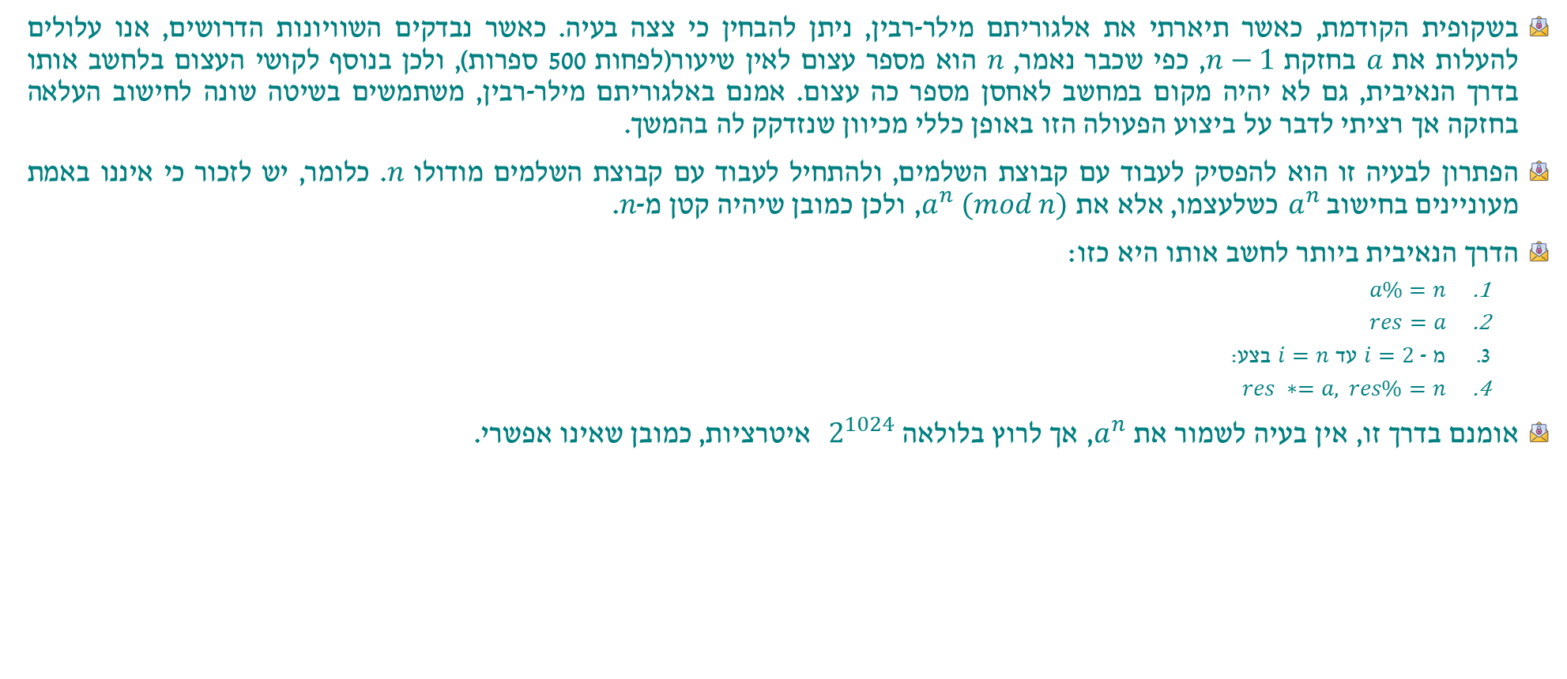
אלגוריתם RSA – יצירת מפתחות – בעיה!
בשקופית הקודמת, כאשר תיארתי את אלגוריתם מילר-רבין, ניתן להבחין כי צצה בעיה. כאשר נבדקים השוויונות הדרושים, אנו עלולים להעלות את $a$ בחזקת $n−1$, כפי שכבר נאמר, $n$ הוא מספר עצום לאין שיעור(לפחות 500 ספרות), ולכן בנוסף לקושי העצום בלחשב אותו בדרך הנאיבית, גם לא יהיה מקום במחשב לאחסן מספר כה עצום. אמנם באלגוריתם מילר-רבין, משתמשים בשיטה שונה לחישוב העלאה בחזקה אך רציתי לדבר על ביצוע הפעולה הזו באופן כללי מכיוון שנזדקק לה בהמשך.
הפתרון לבעיה זו הוא להפסיק לעבוד עם קבוצת השלמים, ולהתחיל לעבוד עם קבוצת השלמים מודולו $n$. כלומר, יש לזכור כי איננו באמת מעוניינים בחישוב $a^{n}$ כשלעצמו, אלא את $a^{n} (mod n)$, ולכן כמובן שיהיה קטן מ-$n$.
הדרך הנאיבית ביותר לחשב אותו היא כזו:
$a\%=n$
$res=a$
מ - $i=2$ עד $i=n$ בצע:
$res ∗=a, res\%=n$
אומנם בדרך זו, אין בעיה לשמור את $a^{n}$, אך לרוץ בלולאה $2^{1024}$ איטרציות, כמובן שאינו אפשרי.

Slide 12
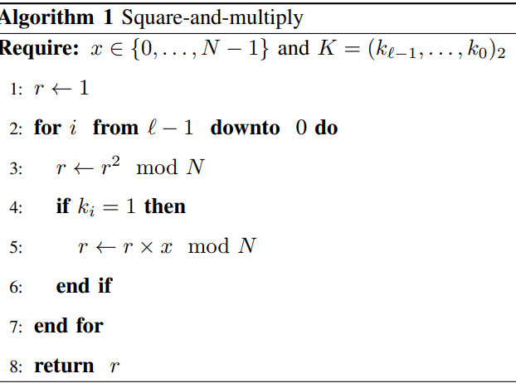
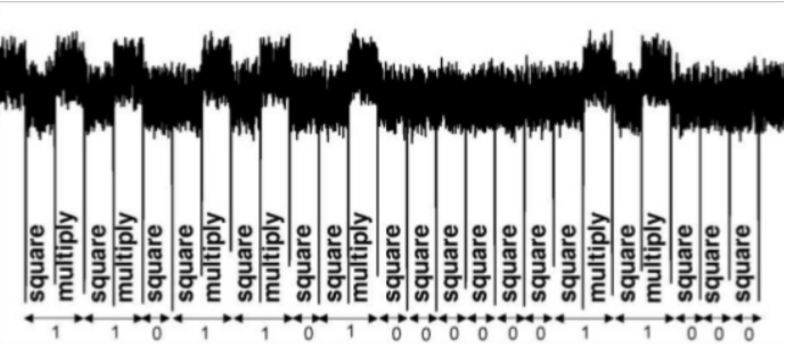
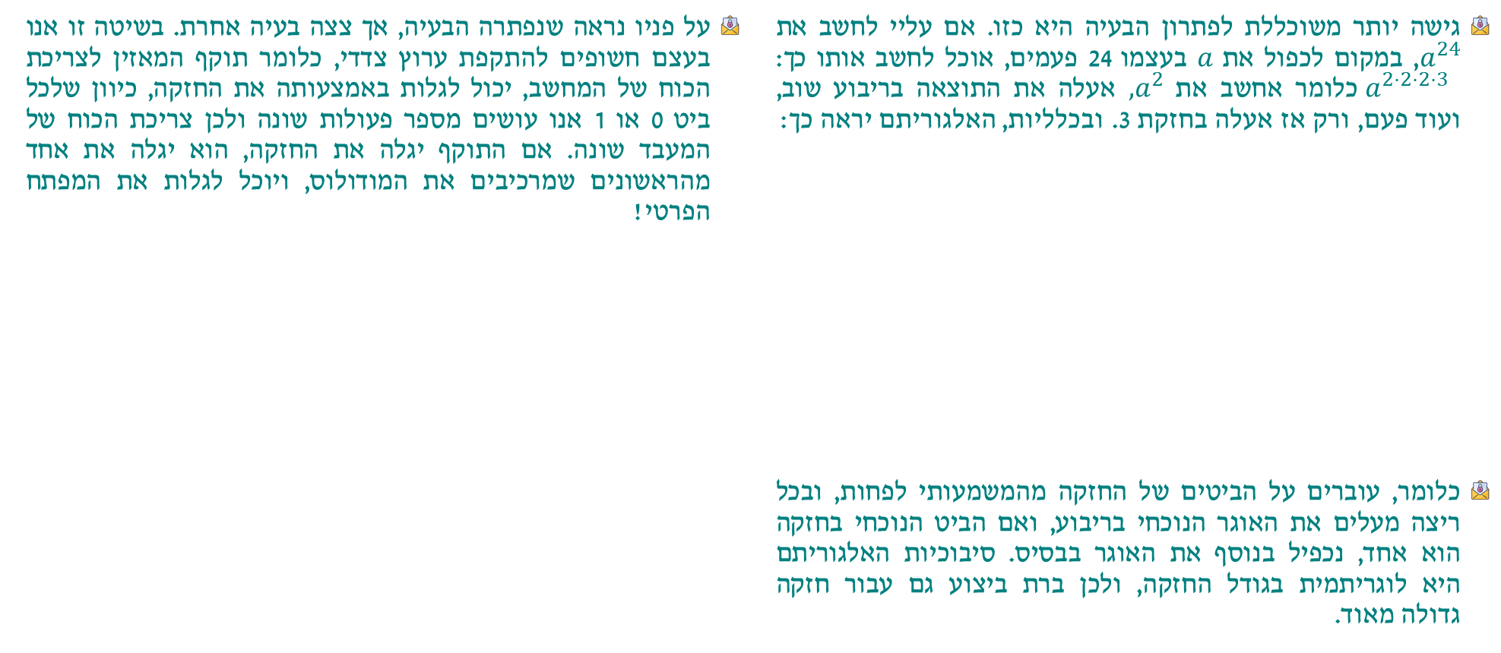
אלגוריתם RSA – יצירת מפתחות – בעיה!
גישה יותר משוכללת לפתרון הבעיה היא כזו. אם עליי לחשב את $a^{24}$, במקום לכפול את $a$ בעצמו 24 פעמים, אוכל לחשב אותו כך: ${ a}^{2⋅2⋅2⋅3}$ כלומר אחשב את ${, a}^{2}$ אעלה את התוצאה בריבוע שוב, ועוד פעם, ורק אז אעלה בחזקת 3. ובכלליות, האלגוריתם יראה כך:
כלומר, עוברים על הביטים של החזקה מהמשמעותי לפחות, ובכל ריצה מעלים את האוגר הנוכחי בריבוע, ואם הביט הנוכחי בחזקה הוא אחד, נכפיל בנוסף את האוגר בבסיס. סיבוכיות האלגוריתם היא לוגריתמית בגודל החזקה, ולכן ברת ביצוע גם עבור חזקה גדולה מאוד.
על פניו נראה שנפתרה הבעיה, אך צצה בעיה אחרת. בשיטה זו אנו בעצם חשופים להתקפת ערוץ צדדי, כלומר תוקף המאזין לצריכת הכוח של המחשב, יכול לגלות באמצעותה את החזקה, כיוון שלכל ביט 0 או 1 אנו עושים מספר פעולות שונה ולכן צריכת הכוח של המעבד שונה. אם התוקף יגלה את החזקה, הוא יגלה את אחד מהראשונים שמרכיבים את המודולוס, ויוכל לגלות את המפתח הפרטי!
אלגוריתם square-and-multiply
צריכת הכוח של המחשב לדוגמה, וכיצד ניתן לפענח מתוכה את החזקה.

Slide 13
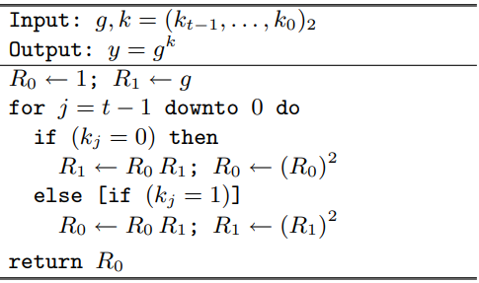
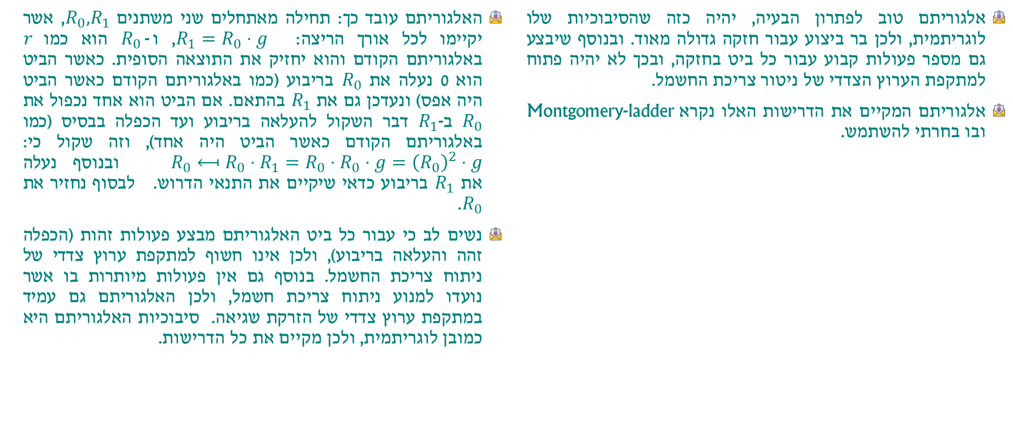
אלגוריתם RSA – יצירת מפתחות – פתרון
אלגוריתם טוב לפתרון הבעיה, יהיה כזה שהסיבוכיות שלו לוגריתמית, ולכן בר ביצוע עבור חזקה גדולה מאוד. ובנוסף שיבצע גם מספר פעולות קבוע עבור כל ביט בחזקה, ובכך לא יהיה פתוח למתקפת הערוץ הצדדי של ניטור צריכת החשמל.
אלגוריתם המקיים את הדרישות האלו נקרא Montgomery-ladder ובו בחרתי להשתמש.
האלגוריתם עובד כך: תחילה מאתחלים שני משתנים $R_{0},R_{1}$, אשר יקיימו לכל אורך הריצה: $R_{1}=R_{0}⋅g$, ו-$R_{0}$ הוא כמו $r$ באלגוריתם הקודם והוא יחזיק את התוצאה הסופית. כאשר הביט הוא 0 נעלה את $R_{0}$ בריבוע (כמו באלגוריתם הקודם כאשר הביט היה אפס) ונעדכן גם את $R_{1}$ בהתאם. אם הביט הוא אחד נכפול את $R_{0}$ ב-$R_{1}$ דבר השקול להעלאה בריבוע ועד הכפלה בבסיס (כמו באלגוריתם הקודם כאשר הביט היה אחד), וזה שקול כי: ${R_{0}⟻R}_{0}⋅R_{1}=R_{0}⋅R_{0}⋅g={\left(R_{0}\right)}^{2}⋅g$ ובנוסף נעלה את $R_{1}$ בריבוע כדאי שיקיים את התנאי הדרוש. לבסוף נחזיר את $R_{0}$.
נשים לב כי עבור כל ביט האלגוריתם מבצע פעולות זהות (הכפלה זהה והעלאה בריבוע), ולכן אינו חשוף למתקפת ערוץ צדדי של ניתוח צריכת החשמל. בנוסף גם אין פעולות מיותרות בו אשר נועדו למנוע ניתוח צריכת חשמל, ולכן האלגוריתם גם עמיד במתקפת ערוץ צדדי של הזרקת שגיאה. סיבוכיות האלגוריתם היא כמובן לוגריתמית, ולכן מקיים את כל הדרישות.
אלגוריתם Montgomery-laddar

Slide 14
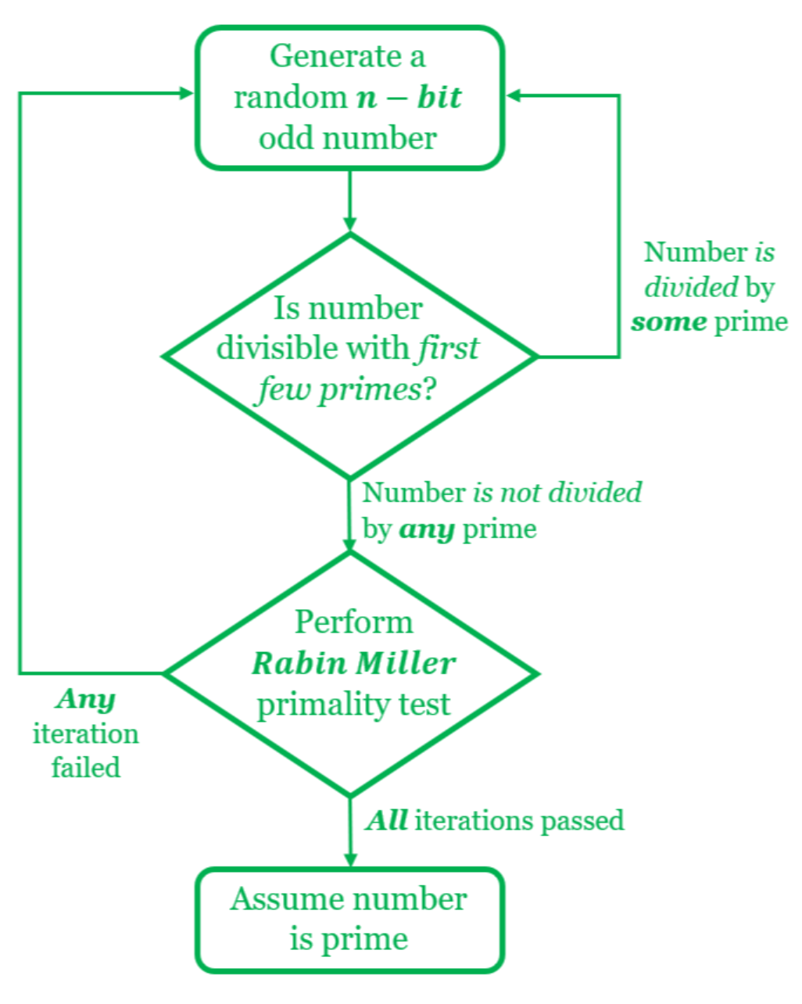
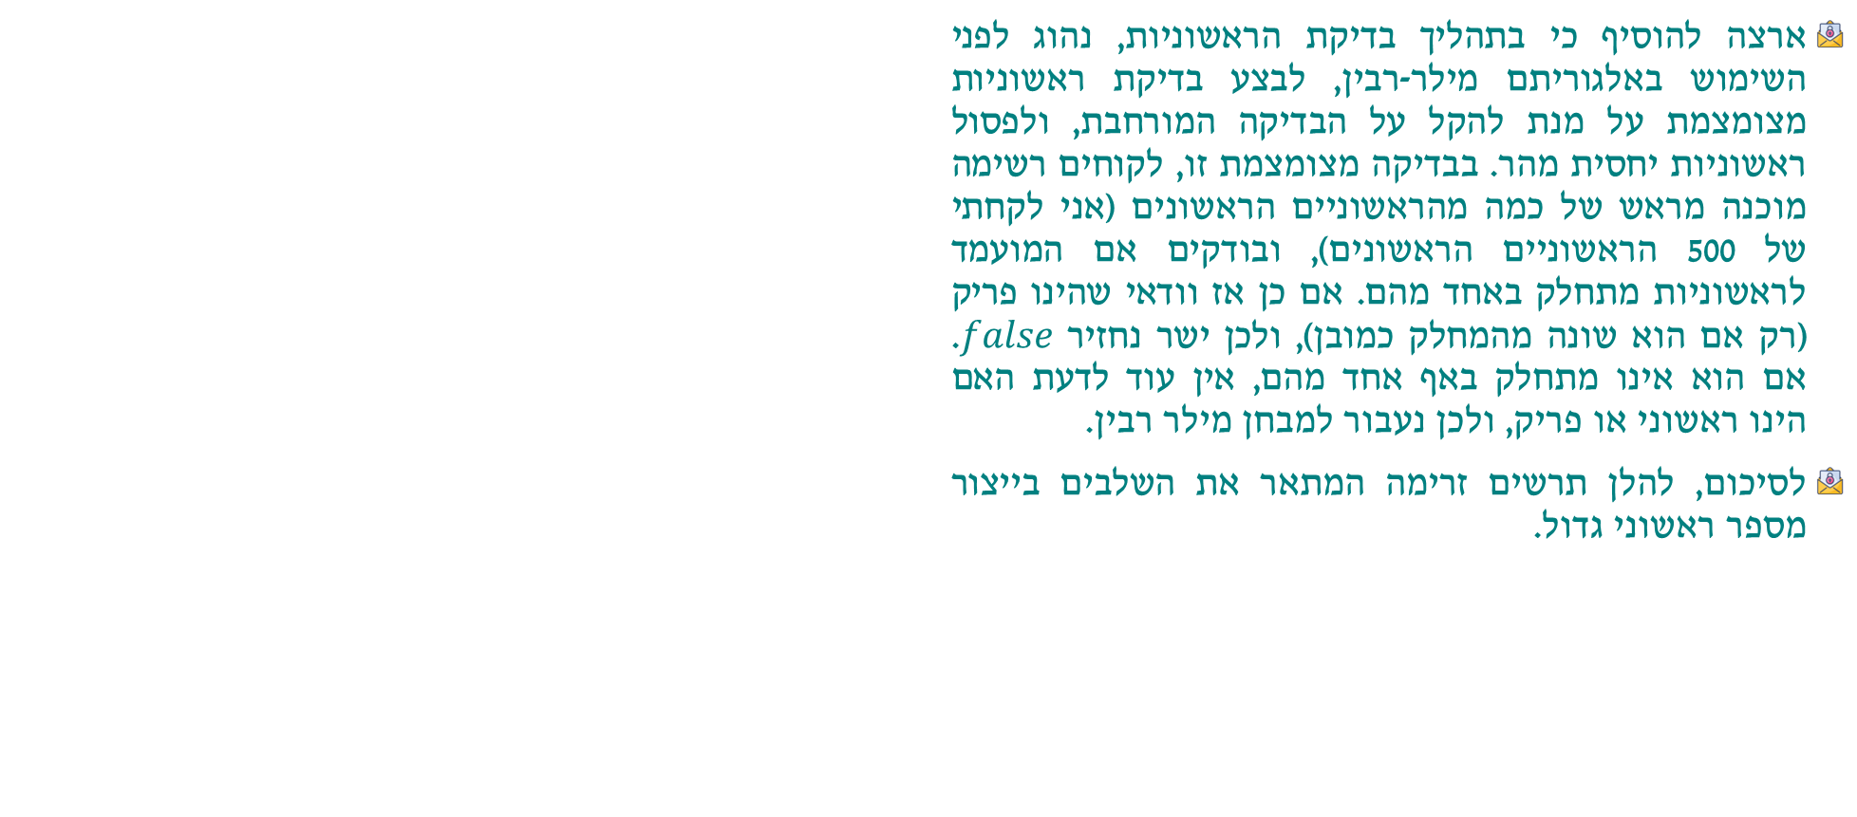
אלגוריתם RSA – יצירת מפתחות – סיכום שלב I
ארצה להוסיף כי בתהליך בדיקת הראשוניות, נהוג לפני השימוש באלגוריתם מילר-רבין, לבצע בדיקת ראשוניות מצומצמת על מנת להקל על הבדיקה המורחבת, ולפסול ראשוניות יחסית מהר. בבדיקה מצומצמת זו, לקוחים רשימה מוכנה מראש של כמה מהראשוניים הראשונים (אני לקחתי של 500 הראשוניים הראשונים), ובודקים אם המועמד לראשוניות מתחלק באחד מהם. אם כן אז וודאי שהינו פריק (רק אם הוא שונה מהמחלק כמובן), ולכן ישר נחזיר $false$. אם הוא אינו מתחלק באף אחד מהם, אין עוד לדעת האם הינו ראשוני או פריק, ולכן נעבור למבחן מילר רבין.
לסיכום, להלן תרשים זרימה המתאר את השלבים בייצור מספר ראשוני גדול.

Slide 15
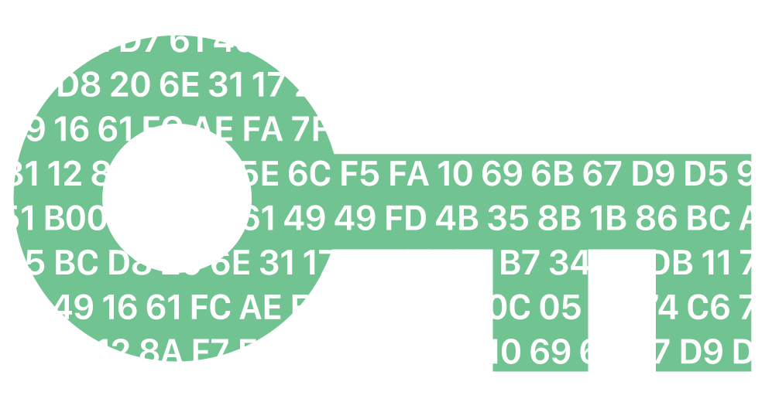

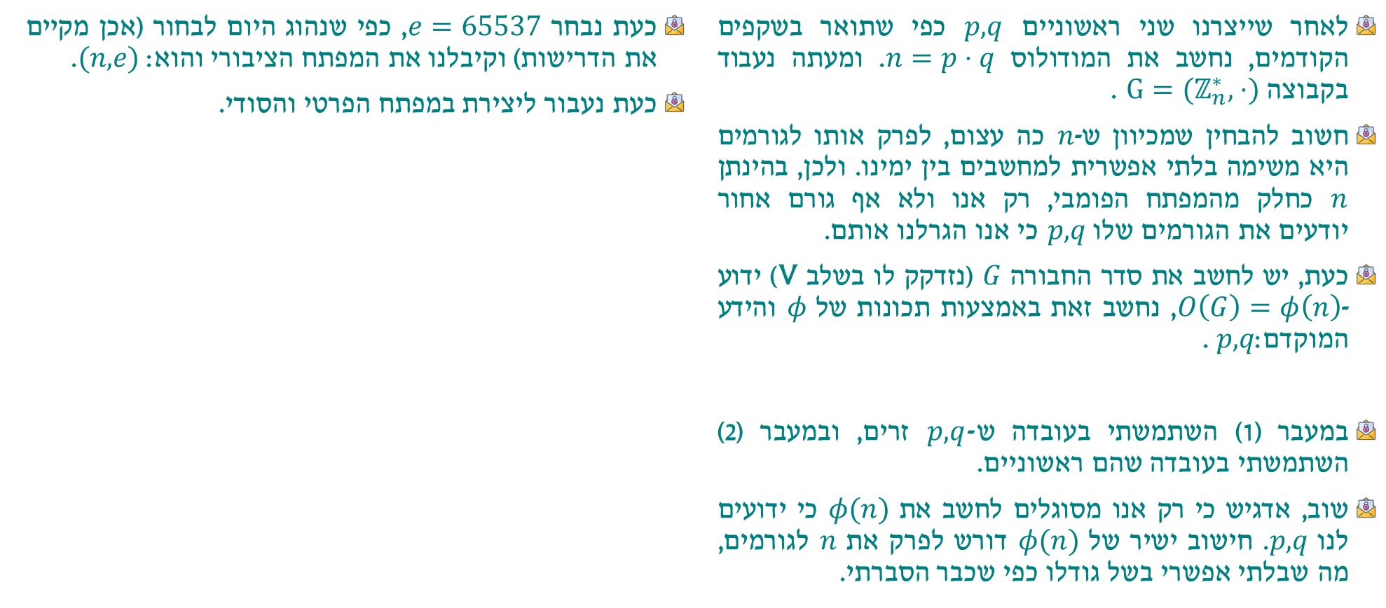
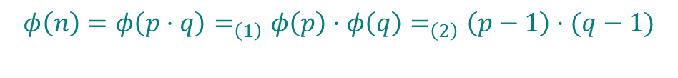
אלגוריתם RSA – יצירת מפתחות – שלבים II-IV
לאחר שייצרנו שני ראשוניים $p, q$ כפי שתואר בשקפים הקודמים, נחשב את המודולוס $n=p⋅q$. ומעתה נעבוד בקבוצה $G=(ℤ_{n}^{∗},⋅)$ .
חשוב להבחין שמכיוון ש-$n$ כה עצום, לפרק אותו לגורמים היא משימה בלתי אפשרית למחשבים בין ימינו. ולכן, בהינתן $n$ כחלק מהמפתח הפומבי, רק אנו ולא אף גורם אחור יודעים את הגורמים שלו $p,q$ כי אנו הגרלנו אותם.
כעת, יש לחשב את סדר החבורה $G$ (נזדקק לו בשלב V) ידוע -$O\left(G\right)=φ\left(n\right)$, נחשב זאת באמצעות תכונות של $φ$ והידע המוקדם: $p,q$.
במעבר (1) השתמשתי בעובדה ש-$p,q$ זרים, ובמעבר (2) השתמשתי בעובדה שהם ראשוניים.
שוב, אדגיש כי רק אנו מסוגלים לחשב את $φ(n)$ כי ידועים לנו $p,q$. חישוב ישיר של $φ(n)$ דורש לפרק את $n$ לגורמים, מה שבלתי אפשרי בשל גודלו כפי שכבר הסברתי.
כעת נבחר $e=65537$, כפי שנהוג היום לבחור (אכן מקיים את הדרישות) וקיבלנו את המפתח הציבורי והוא: $(n,e)$.
כעת נעבור ליצירת במפתח הפרטי והסודי.
$$φ\left(n\right)=φ\left(p⋅q\right)=_{\left(1\right)}φ\left(p\right)⋅φ\left(q\right)=_{\left(2\right)}\left(p−1\right)⋅(q−1)$$

Slide 16
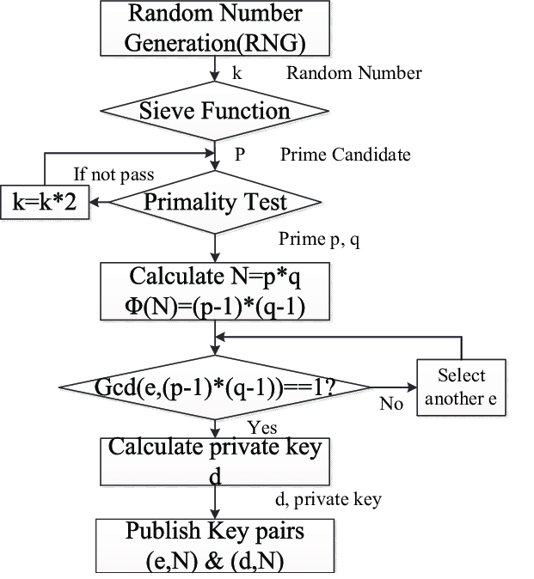
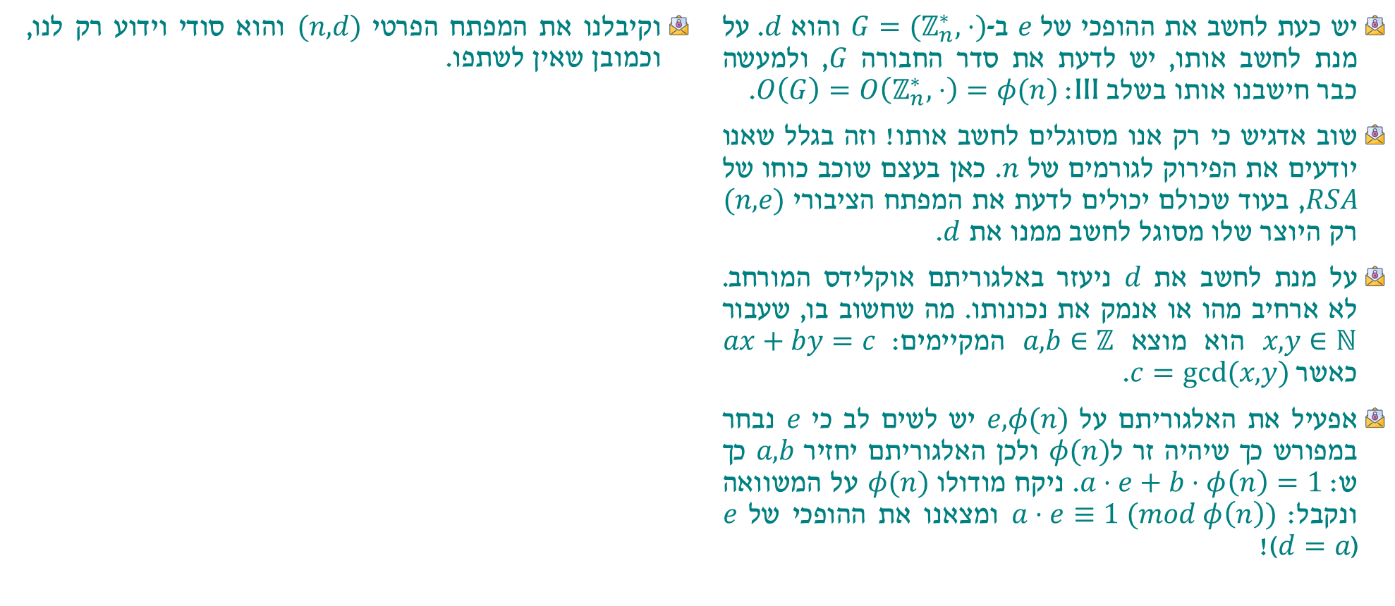
אלגוריתם RSA – יצירת מפתחות – שלב V
יש כעת לחשב את ההופכי של $e$ ב-$G=(ℤ_{n}^{∗},⋅)$ והוא $d$. על מנת לחשב אותו, יש לדעת את סדר החבורה $G$, ולמעשה כבר חישבנו אותו בשלב III: $O\left(G\right)=O\left(ℤ_{n}^{∗},⋅\right)=φ(n)$.
שוב אדגיש כי רק אנו מסוגלים לחשב אותו! וזה בגלל שאנו יודעים את הפירוק לגורמים של $n$. כאן בעצם שוכב כוחו של $RSA$, בעוד שכולם יכולים לדעת את המפתח הציבורי $(n,e)$ רק היוצר שלו מסוגל לחשב ממנו את $d$.
על מנת לחשב את $d$ ניעזר באלגוריתם אוקלידס המורחב. לא ארחיב מהו או אנמק את נכונותו. מה שחשוב בו, שעבור $x,y∈ℕ$ הוא מוצא $a,b∈ℤ$ המקיימים: $ax+by=c$ כאשר $c=gcd⁡(x,y)$.
אפעיל את האלגוריתם על $e,φ(n)$ יש לשים לב כי $e$ נבחר במפורש כך שיהיה זר ל$φ(n)$ ולכן האלגוריתם יחזיר $a,b$ כך ש: $a⋅e+b⋅φ\left(n\right)=1$. ניקח מודולו $φ(n)$ על המשוואה ונקבל: $a⋅e≡1 (mod φ\left(n\right))$ ומצאנו את ההופכי של $e$ ($d=a$)!
וקיבלנו את המפתח הפרטי $(n,d)$ והוא סודי וידוע רק לנו, וכמובן שאין לשתפו.
תרשים זרימה של ייצור מפתחות RSA

Slide 17
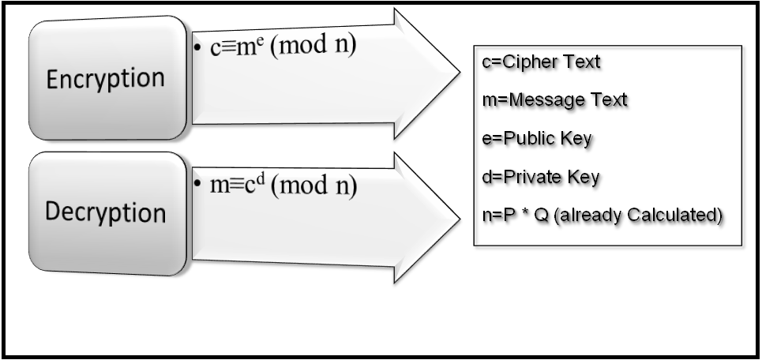
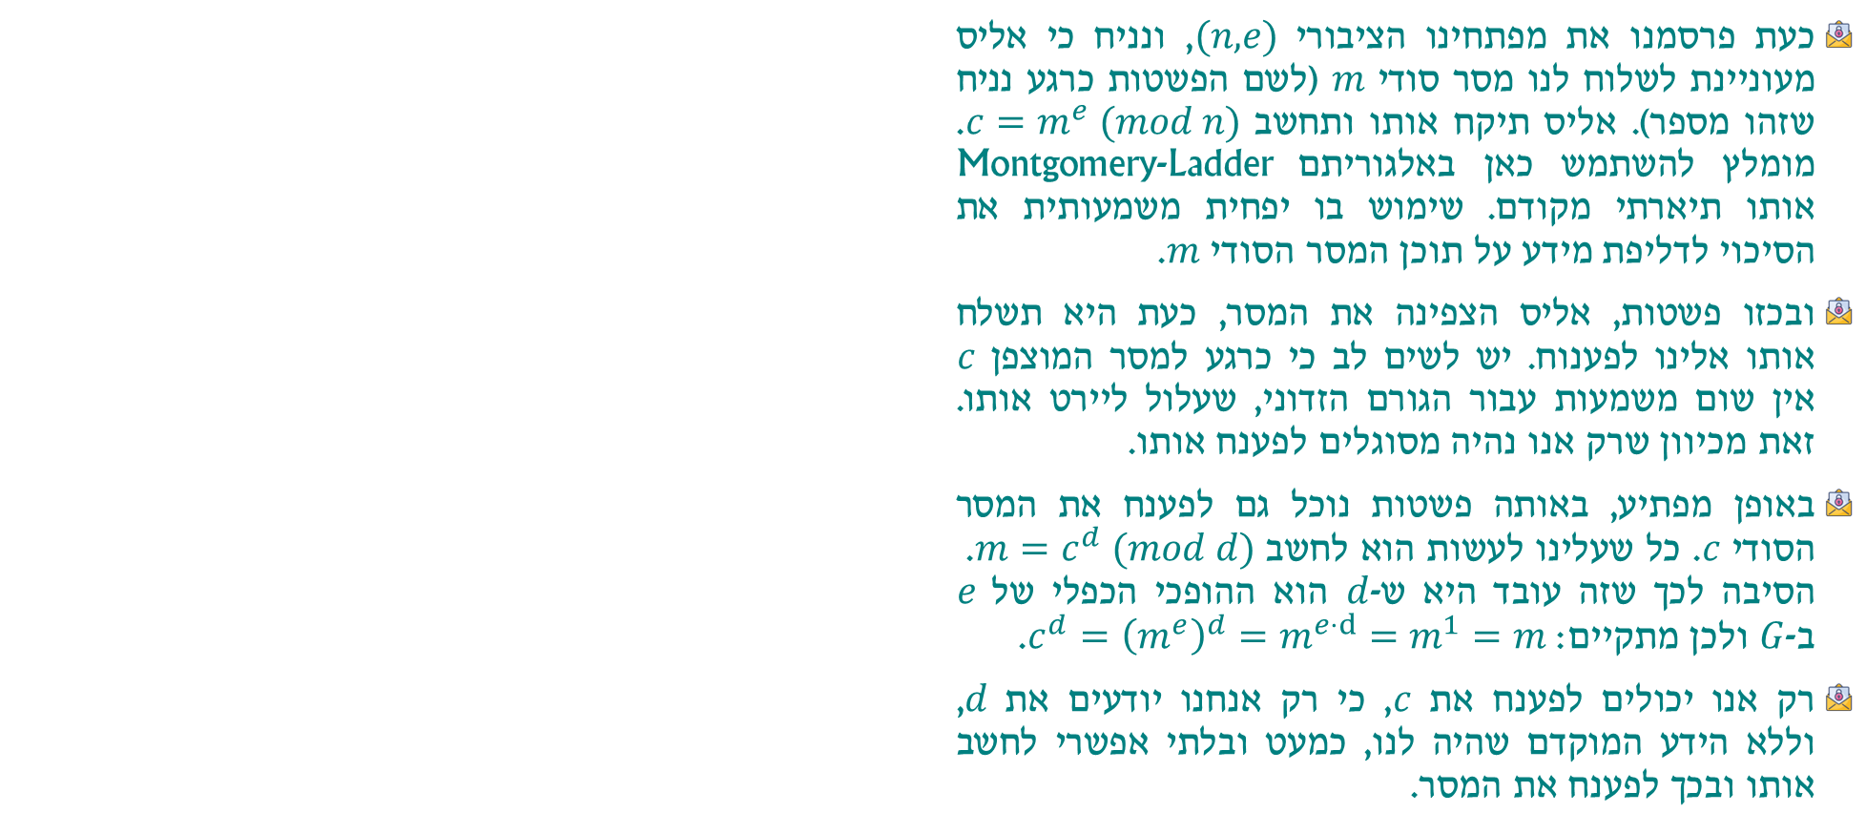
אלגוריתם RSA – הצפנה ופענוח
כעת פרסמנו את מפתחינו הציבורי $(n,e)$, ונניח כי אליס מעוניינת לשלוח לנו מסר סודי $m$ (לשם הפשטות כרגע נניח שזהו מספר). אליס תיקח אותו ותחשב ${c=m}^{e} (mod n)$. מומלץ להשתמש כאן באלגוריתם Montgomery-Ladder אותו תיארתי מקודם. שימוש בו יפחית משמעותית את הסיכוי לדליפת מידע על תוכן המסר הסודי $m$.
ובכזו פשטות, אליס הצפינה את המסר, כעת היא תשלח אותו אלינו לפענוח. יש לשים לב כי כרגע למסר המוצפן $c$ אין שום משמעות עבור הגורם הזדוני, שעלול ליירט אותו. זאת מכיוון שרק אנו נהיה מסוגלים לפענח אותו.
באופן מפתיע, באותה פשטות נוכל גם לפענח את המסר הסודי $c$. כל שעלינו לעשות הוא לחשב ${m=c}^{d} (mod d)$. הסיבה לכך שזה עובד היא ש-$d$ הוא ההופכי הכפלי של $e$ ב-$G$ ולכן מתקיים: $c^{d}={\left(m^{e}\right)}^{d}=m^{e⋅d}=m^{1}=m$.
רק אנו יכולים לפענח את $c$, כי רק אנחנו יודעים את $d$, וללא הידע המוקדם שהיה לנו, כמעט ובלתי אפשרי לחשב אותו ובכך לפענח את המסר.

Slide 18
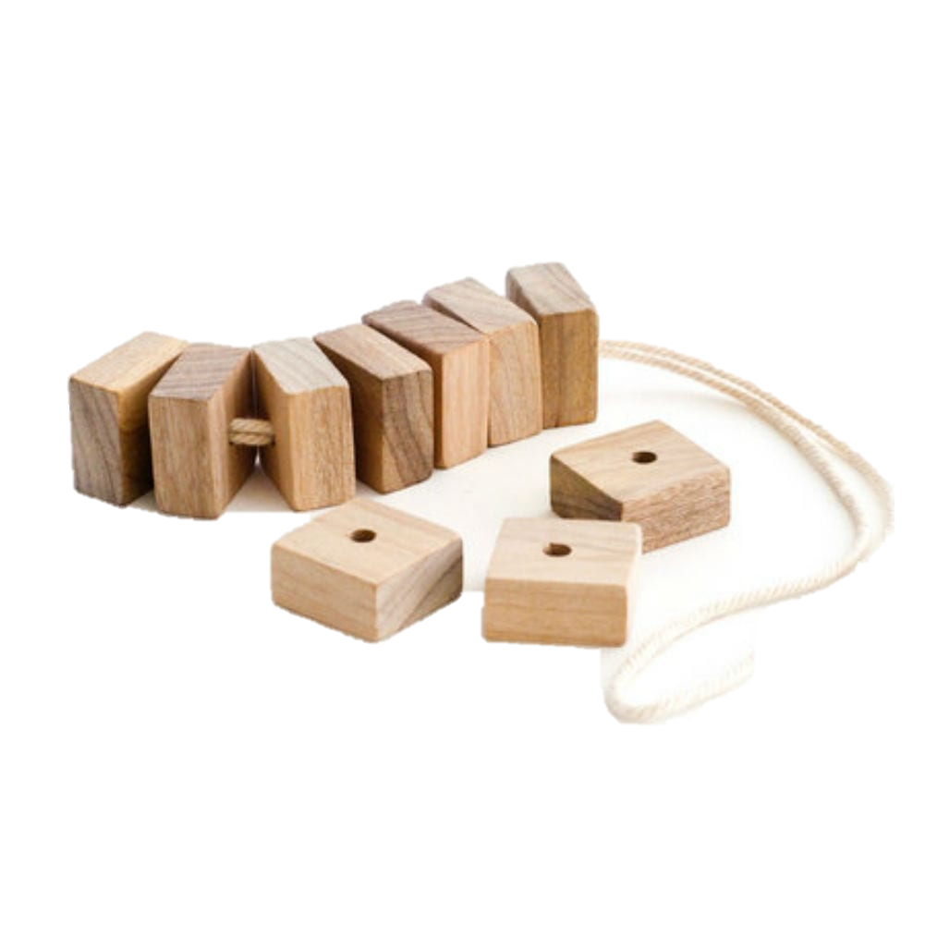
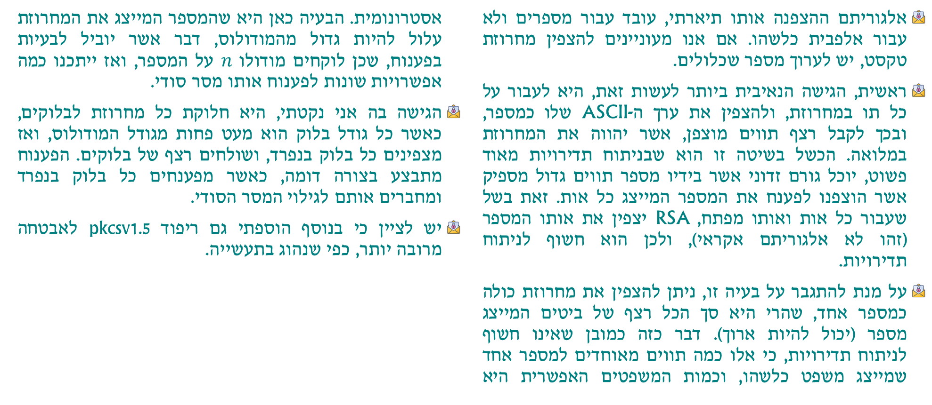
אלגוריתם RSA – הצפנה ופענוח של מחרוזות
אלגוריתם ההצפנה אותו תיארתי, עובד עבור מספרים ולא עבור אלפבית כלשהו. אם אנו מעוניינים להצפין מחרוזת טקסט, יש לערוך מספר שכלולים.
ראשית, הגישה הנאיבית ביותר לעשות זאת, היא לעבור על כל תו במחרוזת, ולהצפין את ערך ה-ASCII שלו כמספר, ובכך לקבל רצף תווים מוצפן, אשר יהווה את המחרוזת במלואה. הכשל בשיטה זו הוא שבניתוח תדירויות מאוד פשוט, יוכל גורם זדוני אשר בידיו מספר תווים גדול מספיק אשר הוצפנו לפענח את המספר המייצג כל אות. זאת בשל שעבור כל אות ואותו מפתח, RSA יצפין את אותו המספר (זהו לא אלגוריתם אקראי), ולכן הוא חשוף לניתוח תדירויות.
על מנת להתגבר על בעיה זו, ניתן להצפין את מחרוזת כולה כמספר אחד, שהרי היא סך הכל רצף של ביטים המייצג מספר (יכול להיות ארוך). דבר כזה כמובן שאינו חשוף לניתוח תדירויות, כי אלו כמה תווים מאוחדים למספר אחד שמייצג משפט כלשהו, וכמות המשפטים האפשרית היא אסטרונומית. הבעיה כאן היא שהמספר המייצג את המחרוזת עלול להיות גדול מהמודולוס, דבר אשר יוביל לבעיות בפענוח, שכן לוקחים מודולו $n$ על המספר, ואז ייתכנו כמה אפשרויות שונות לפענוח אותו מסר סודי.
הגישה בה אני נקטתי, היא חלוקת כל מחרוזת לבלוקים, כאשר כל גודל בלוק הוא מעט פחות מגודל המודולוס, ואז מצפינים כל בלוק בנפרד, ושולחים רצף של בלוקים. הפענוח מתבצע בצורה דומה, כאשר מפענחים כל בלוק בנפרד ומחברים אותם לגילוי המסר הסודי.
יש לציין כי בנוסף הוספתי גם ריפוד pkcsv1.5 לאבטחה מרובה יותר, כפי שנהוג בתעשייה.

Slide 19
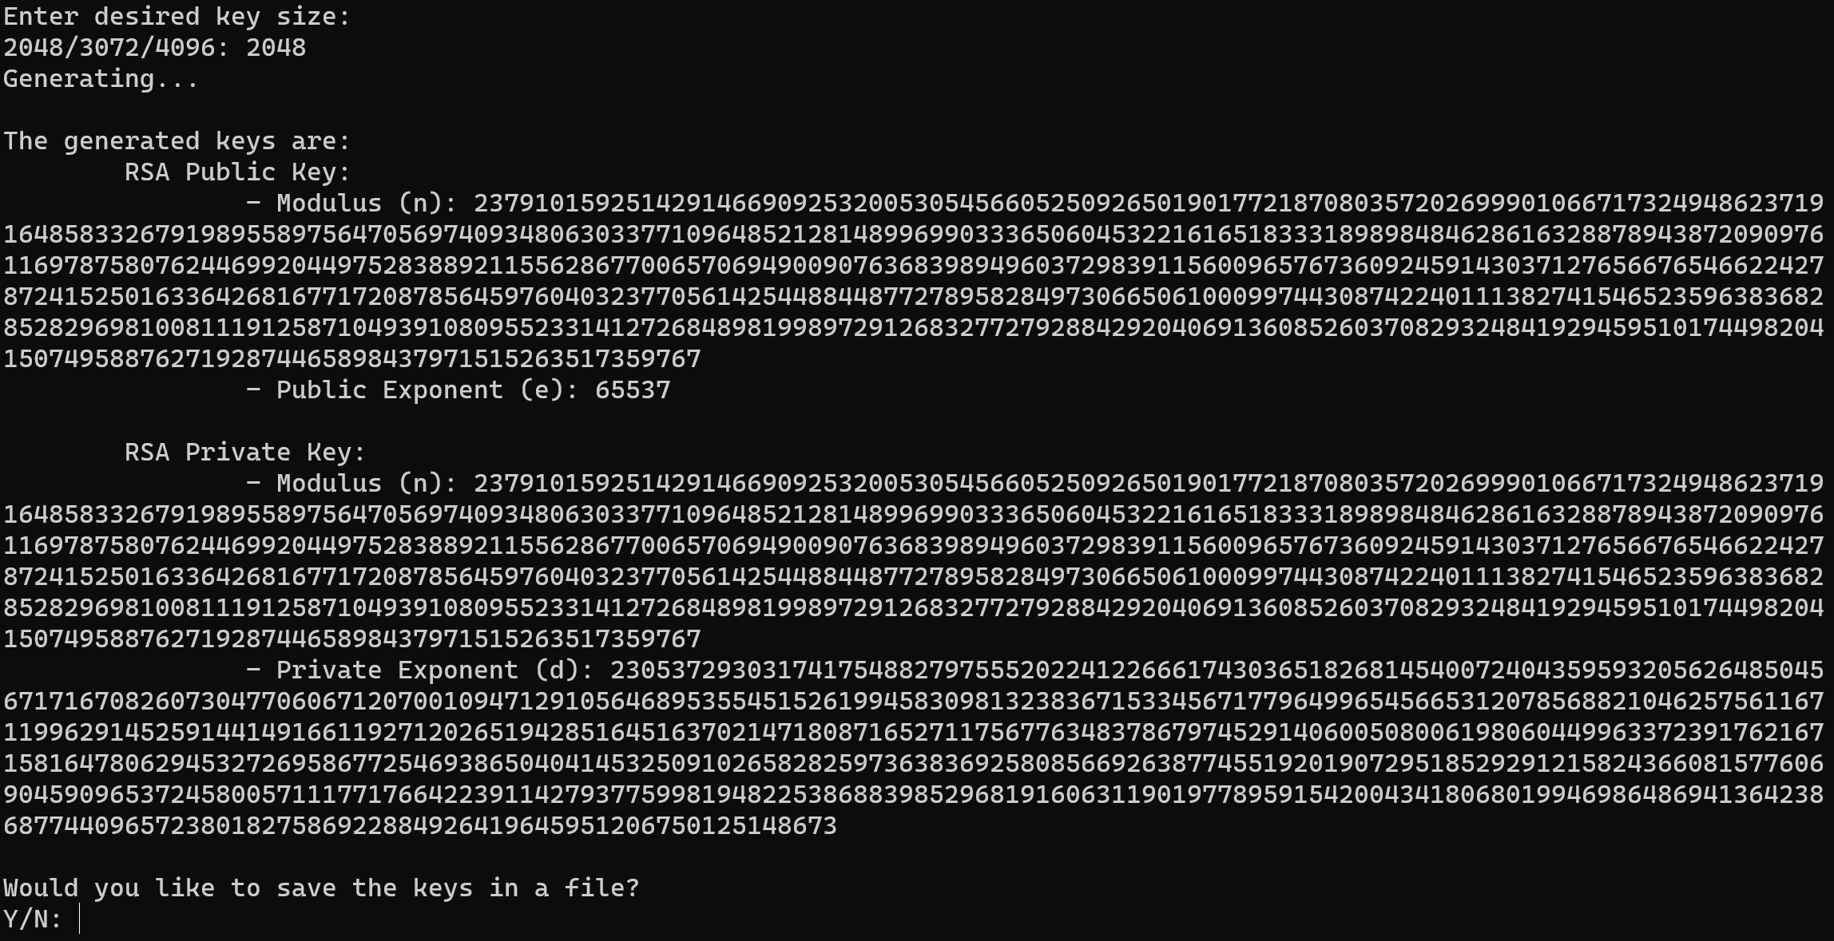
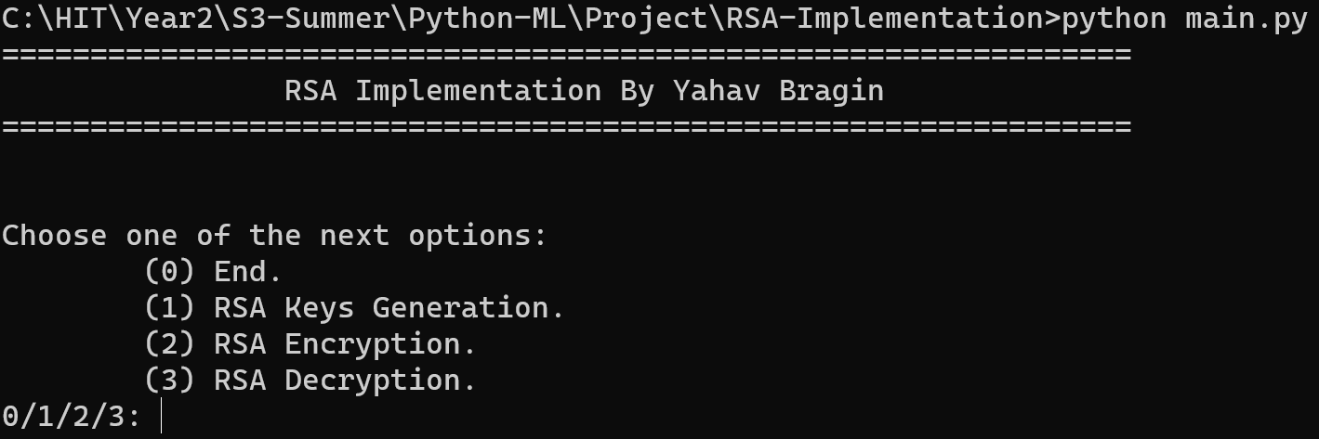
הדגמת יכולות והרצת הפרויקט
הפרויקט שלי נכתב בשפת Python, משתמש בספריות הסטנדרטיות: os, random, datetime, ומכיל ממשק משתמש ידידותי, דרך שורת הפקודה. בין האפשרויות הקיימות הן: יצירת מפתחות, הצפנה ופענוח. הפרויקט מתועד היטב ובו הסברים רבים.
ניתן בנוסף למצוא את הפרויקט בעמוד ה-Github שלי.
על מנת להריץ את הפרויקט יש להריץ את הקובץ main.py ניתן לעשות זאת באמצעות שורת הפקודה (בתיקיית הפרוייקט) כך: python main.py.
בהרצת הפרויקט יתקבל הממשק הבא:
כעת נוכל לבחור באחת האפשרויות לבחירתנו. אבחר ביצירת מפתחות ואכניס את גודל המפתח הרצוי:
ניתן (אופציונלי) לשמור את המפתחות שיוצרו בקובץ.

Slide 20
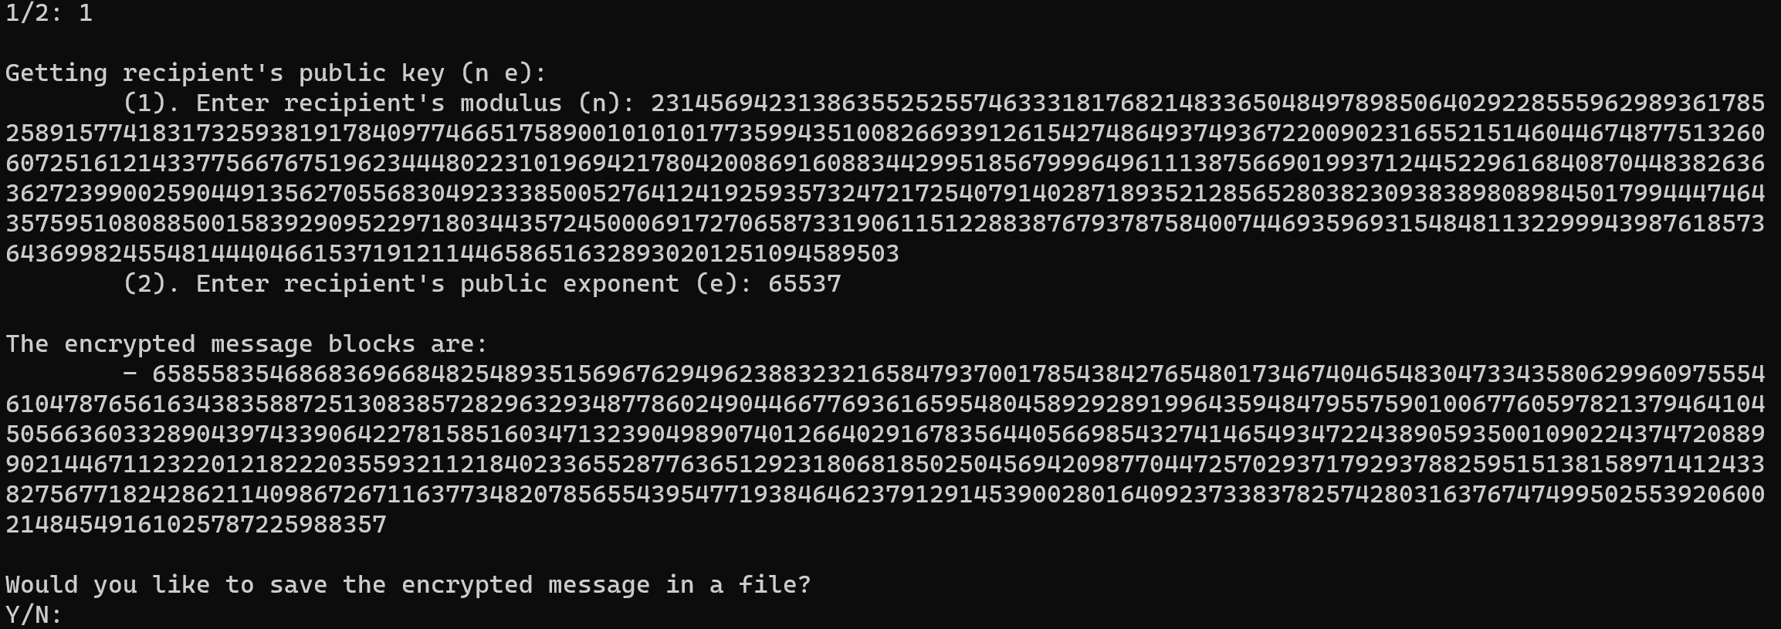
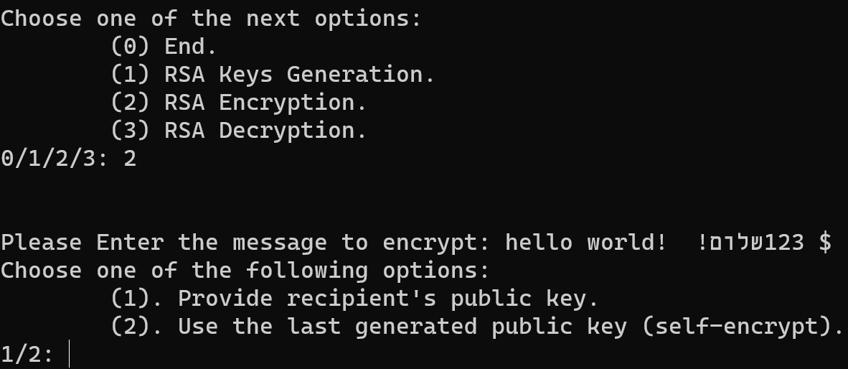
הדגמת יכולות והרצת הפרויקט
אעבור כעת להצפנה, אבחר באפשרות המתאימה (2) ואכניס את ההודעה הרצויה:
ניתן לבחור כעת, אם לספק את המפתח הציבורי של היעד למסירה, או להצפין עצמית עם המפתח שלנו שהרגע ייצרנו (אפשרות זו לא תופיעה למשתמש אשר לא ייצר מפתחות בהרצה הנוכחית). אבחר באפשרות 2 ואכניס מפתח לדוגמה:
ניתן לשמור את הבלוקים המוצפנים בקובץ, ולאחר מכן גם לטעון מתוכו אותם בתהליך הפענוח.

Slide 21
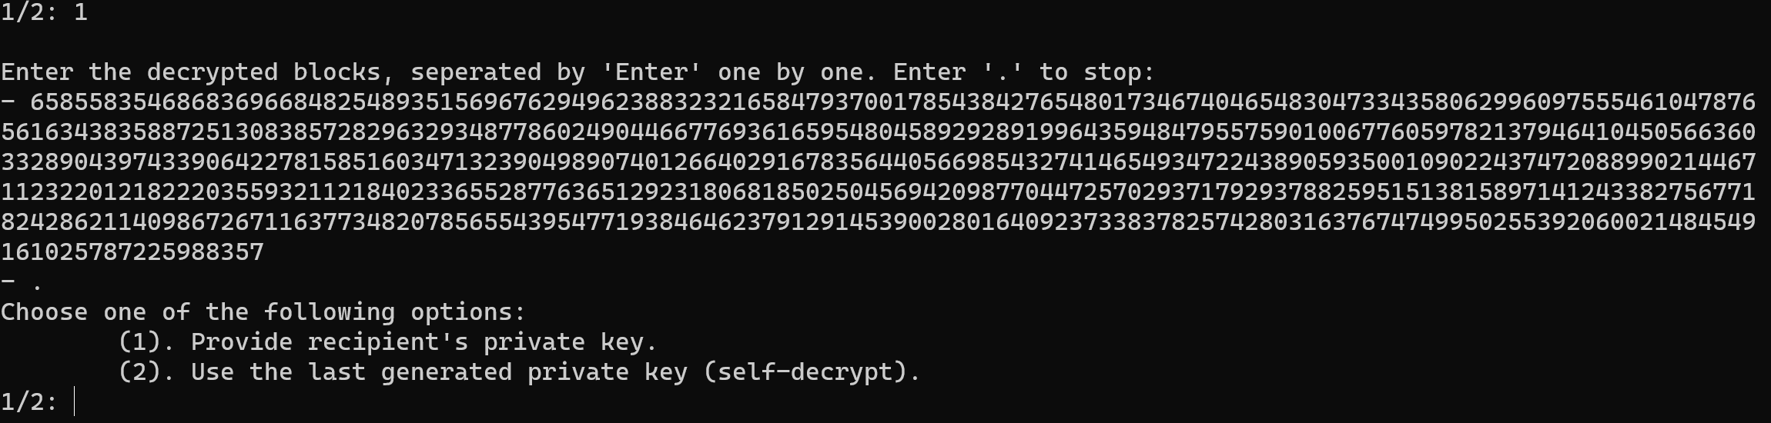
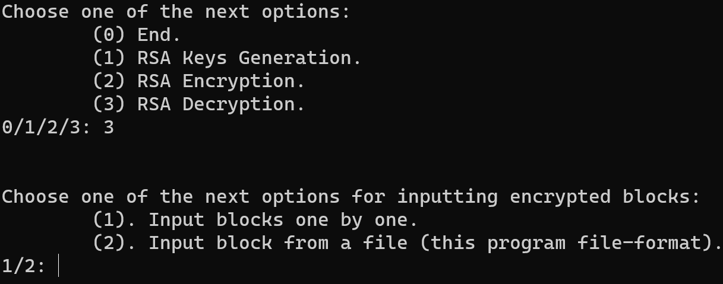
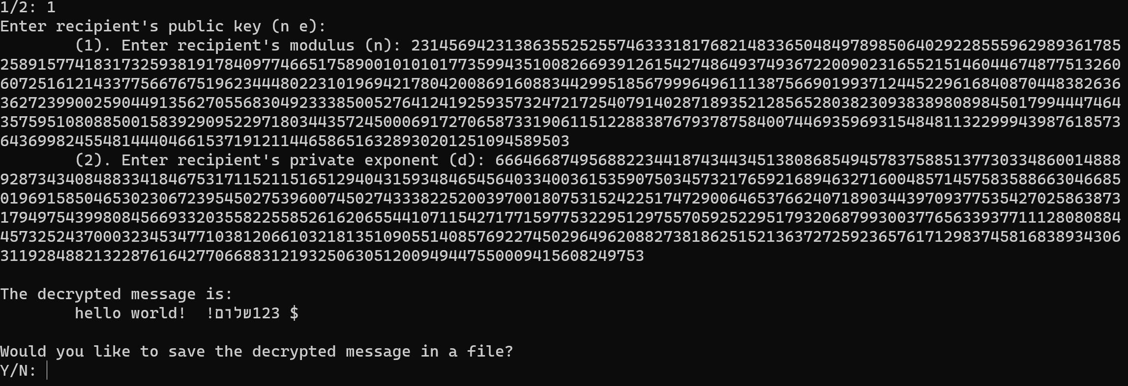
הדגמת יכולות והרצת הפרויקט
ועכשיו לפענוח. אפשר באפשרות (3):
ניתן להכניס את הבלוקים המוצפנים אחד אחד או לייבא אותם מקובץ (רק כזה שיוצר בתהליך ההצפנה של תוכנית זו). אבחר להכניס את הבלוקים אחד אחד (במקרה הנוכחי, זהו בלוק בודד, מכיוון שהמסר יחסית קצר).
בדומה לתהליך ההצפנה ישנה בחירה למקור המפתחות, אבחר במפתח הפרטי המתאים למפתח הציבורי בו השתמשתי מלפני כן.
והנה ההודעה המוצפנת! לסיום הריצה הנוכחית אקיש 0.

Slide 22
ביבליוגרפיה
במהלך הפרויקט נעזרתי במקורות אינטרנטיים ובכתבי עת. חלק מהם להלן:
Efficient Regular Modular Exponentiation Using Multiplicative Half-Size Splitting Christophe Negre, Thomas Plantard
How to generate Large Prime numbers for RSA Algorithm
The Montgomery Powering Ladder
המתמטיקה של RSA - לא מדויק
THE MILLER–RABIN TEST KEITH CONRAD

